Slide 1
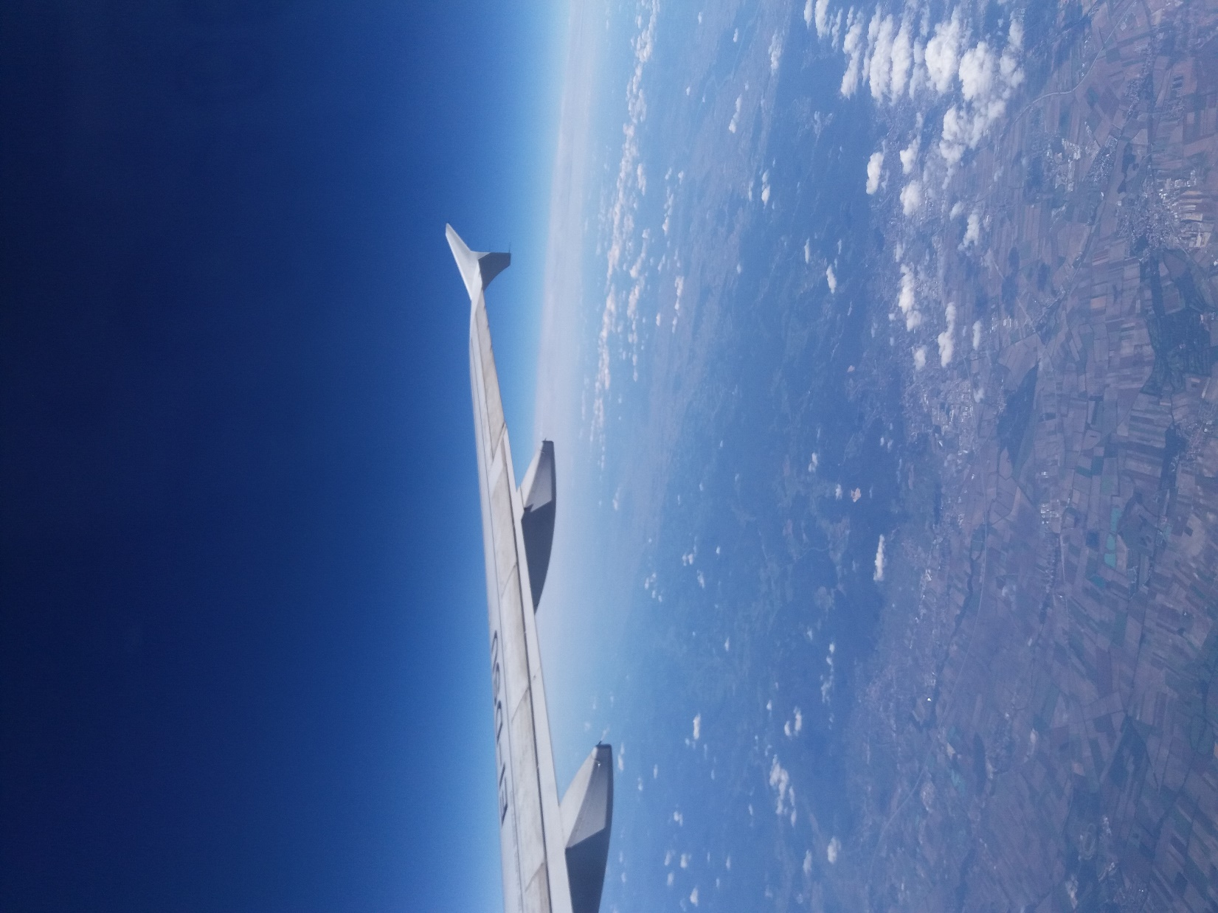


Europejskie staże uczniów z Pszczelej Woli
09.09.2018r. – 29.09.2018r.

Slide 2
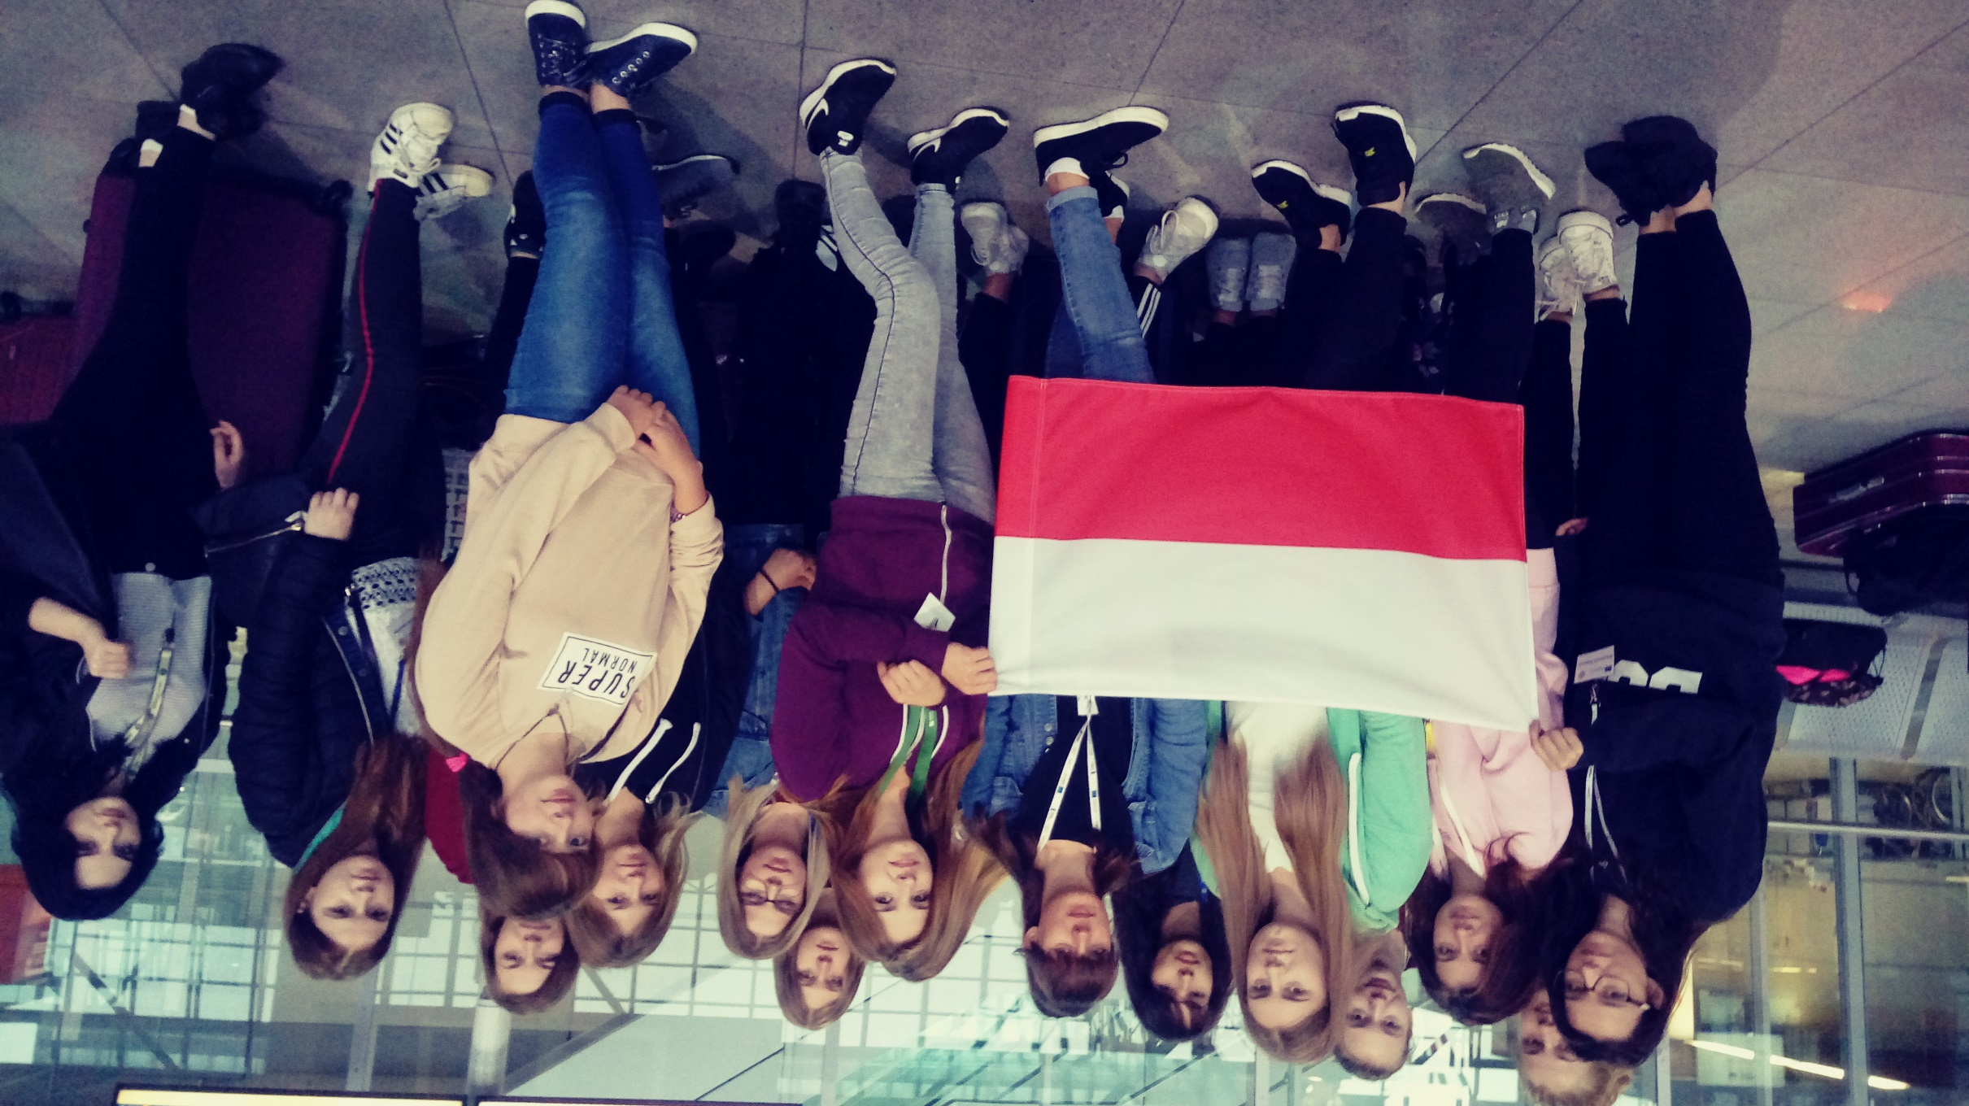
09.09.2018r. – Wylot z lotniska im. Fryderyka Chopina w Warszawie

Slide 3
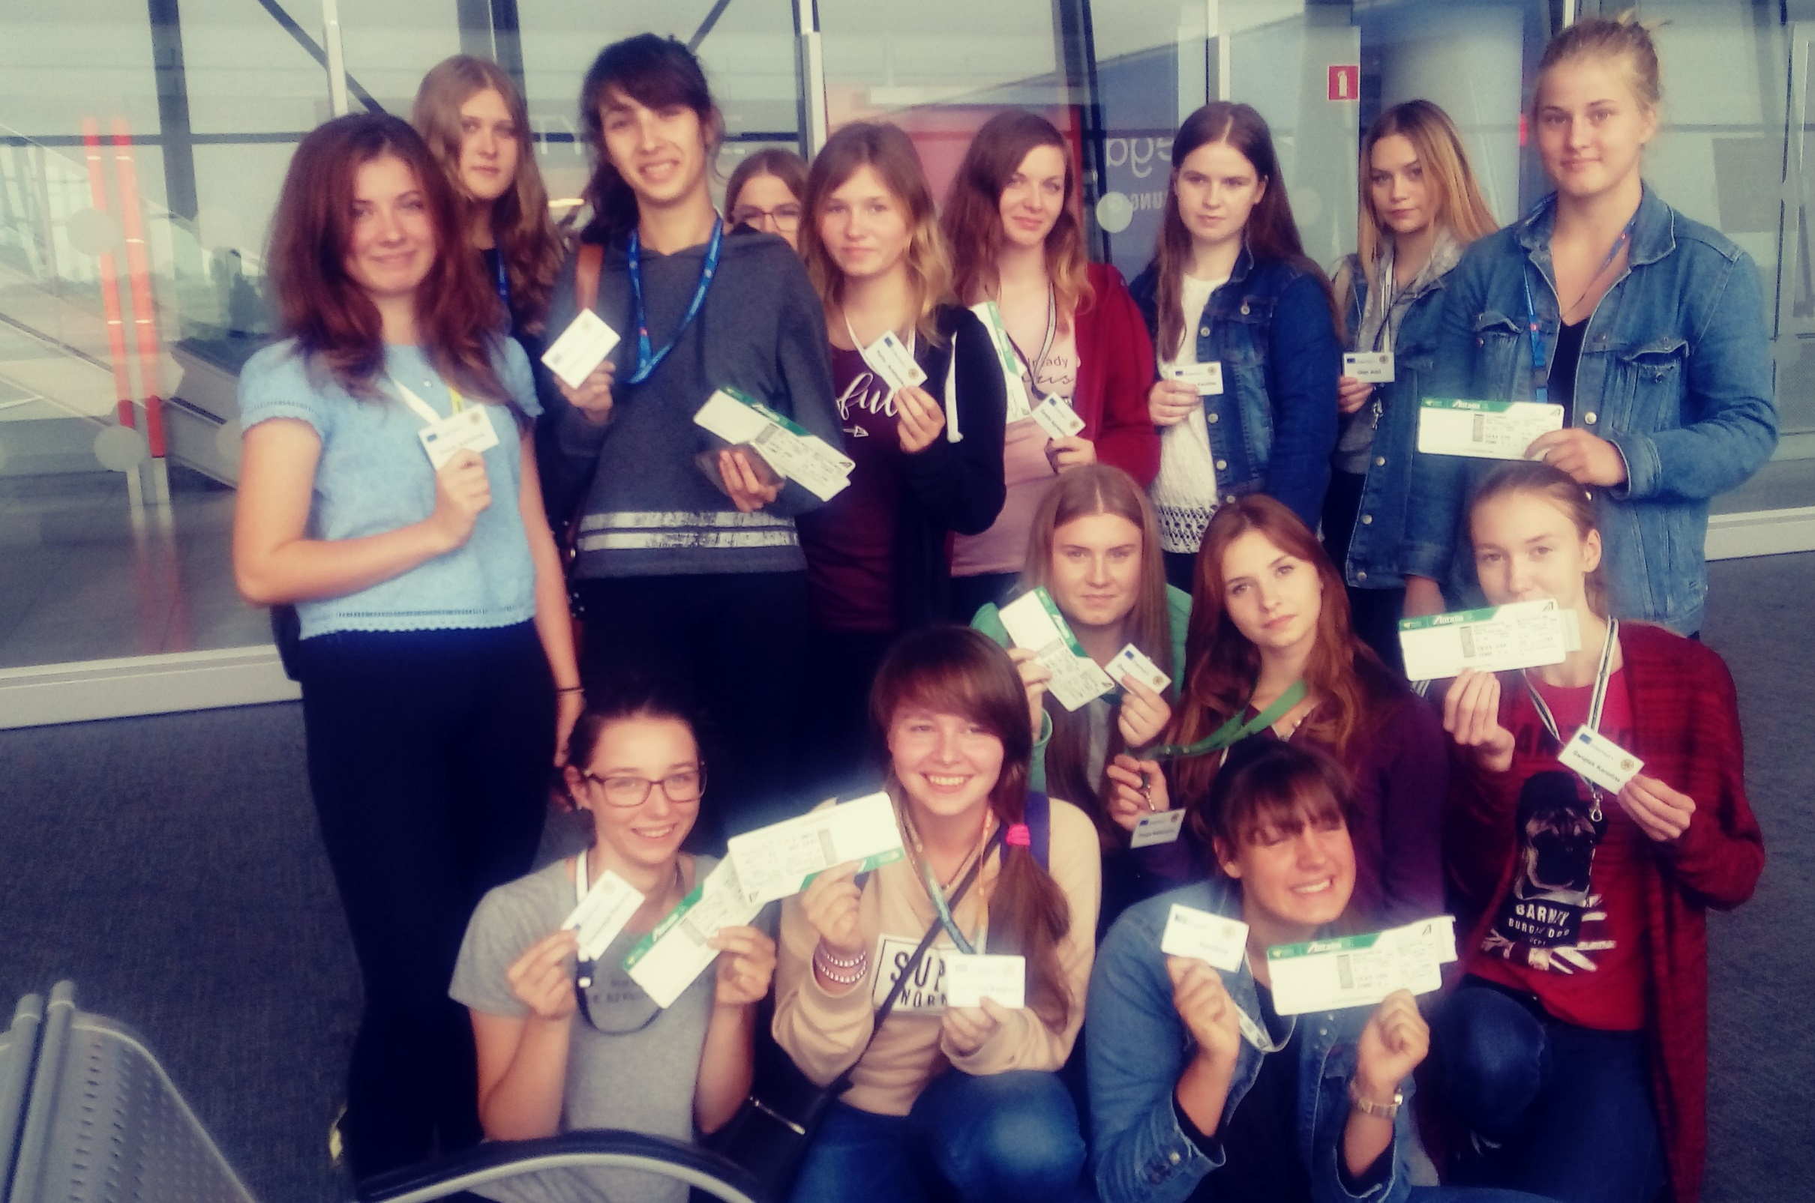

Slide 4
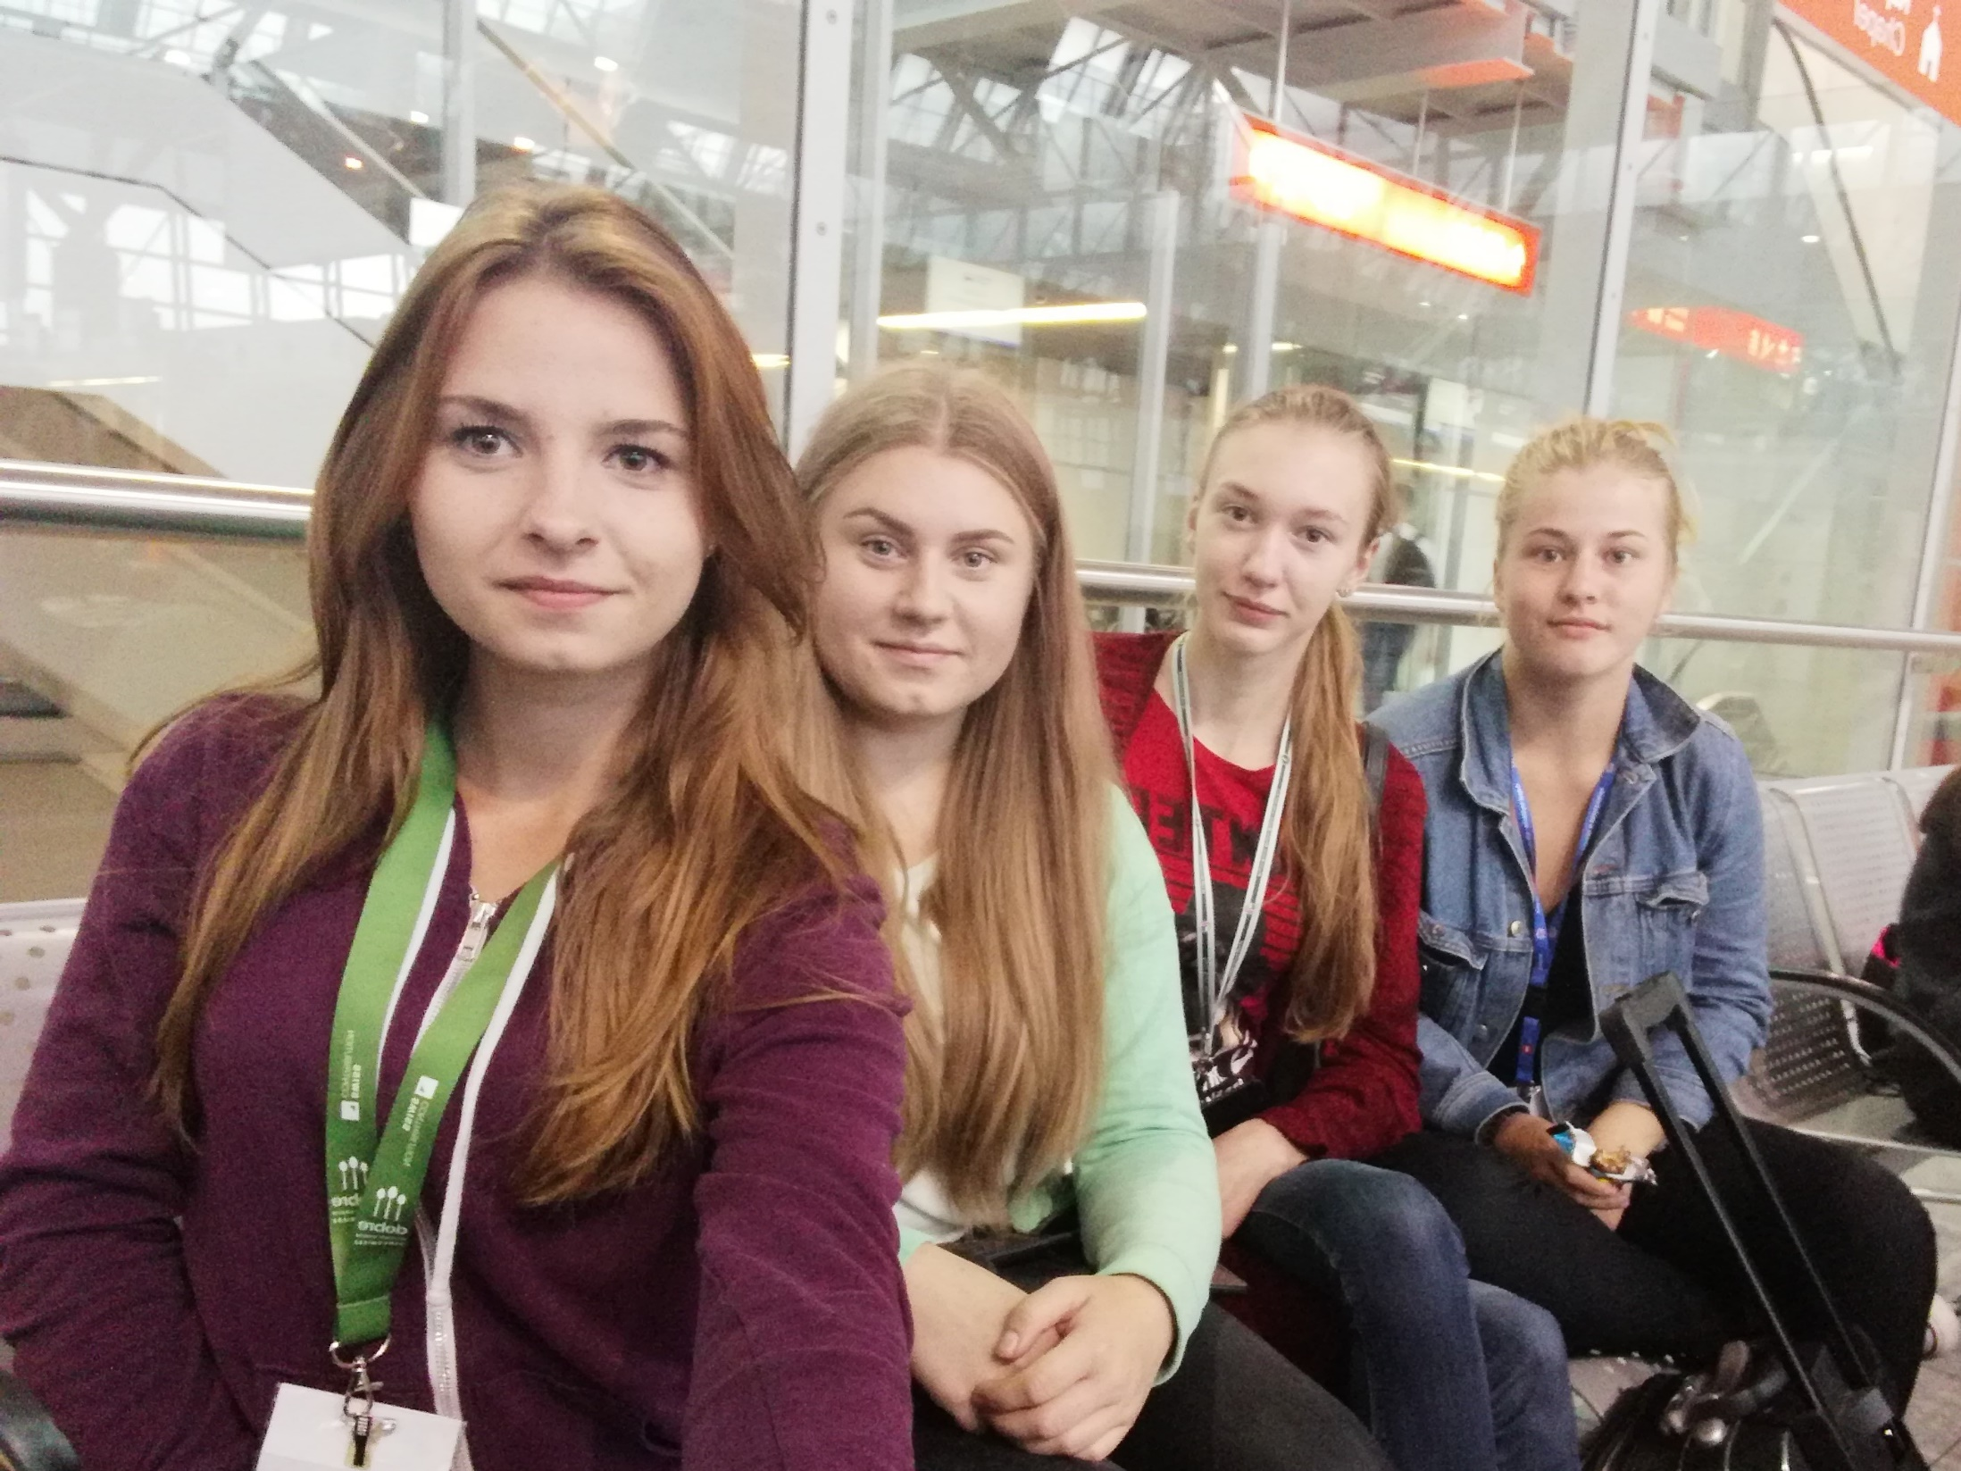
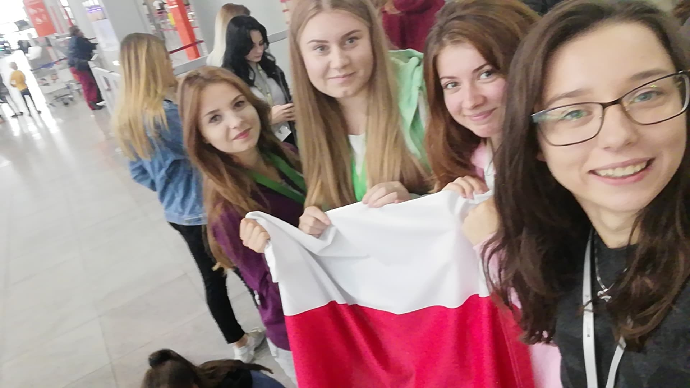

Slide 5
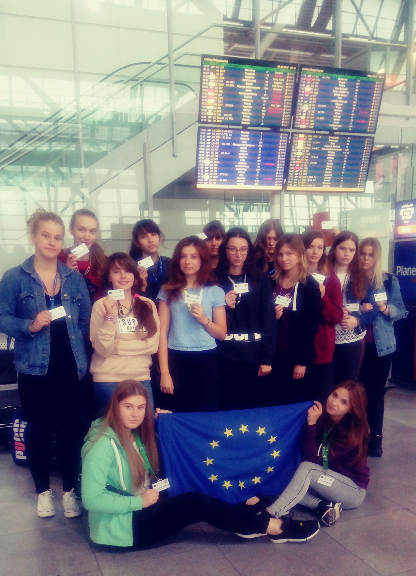


Slide 6
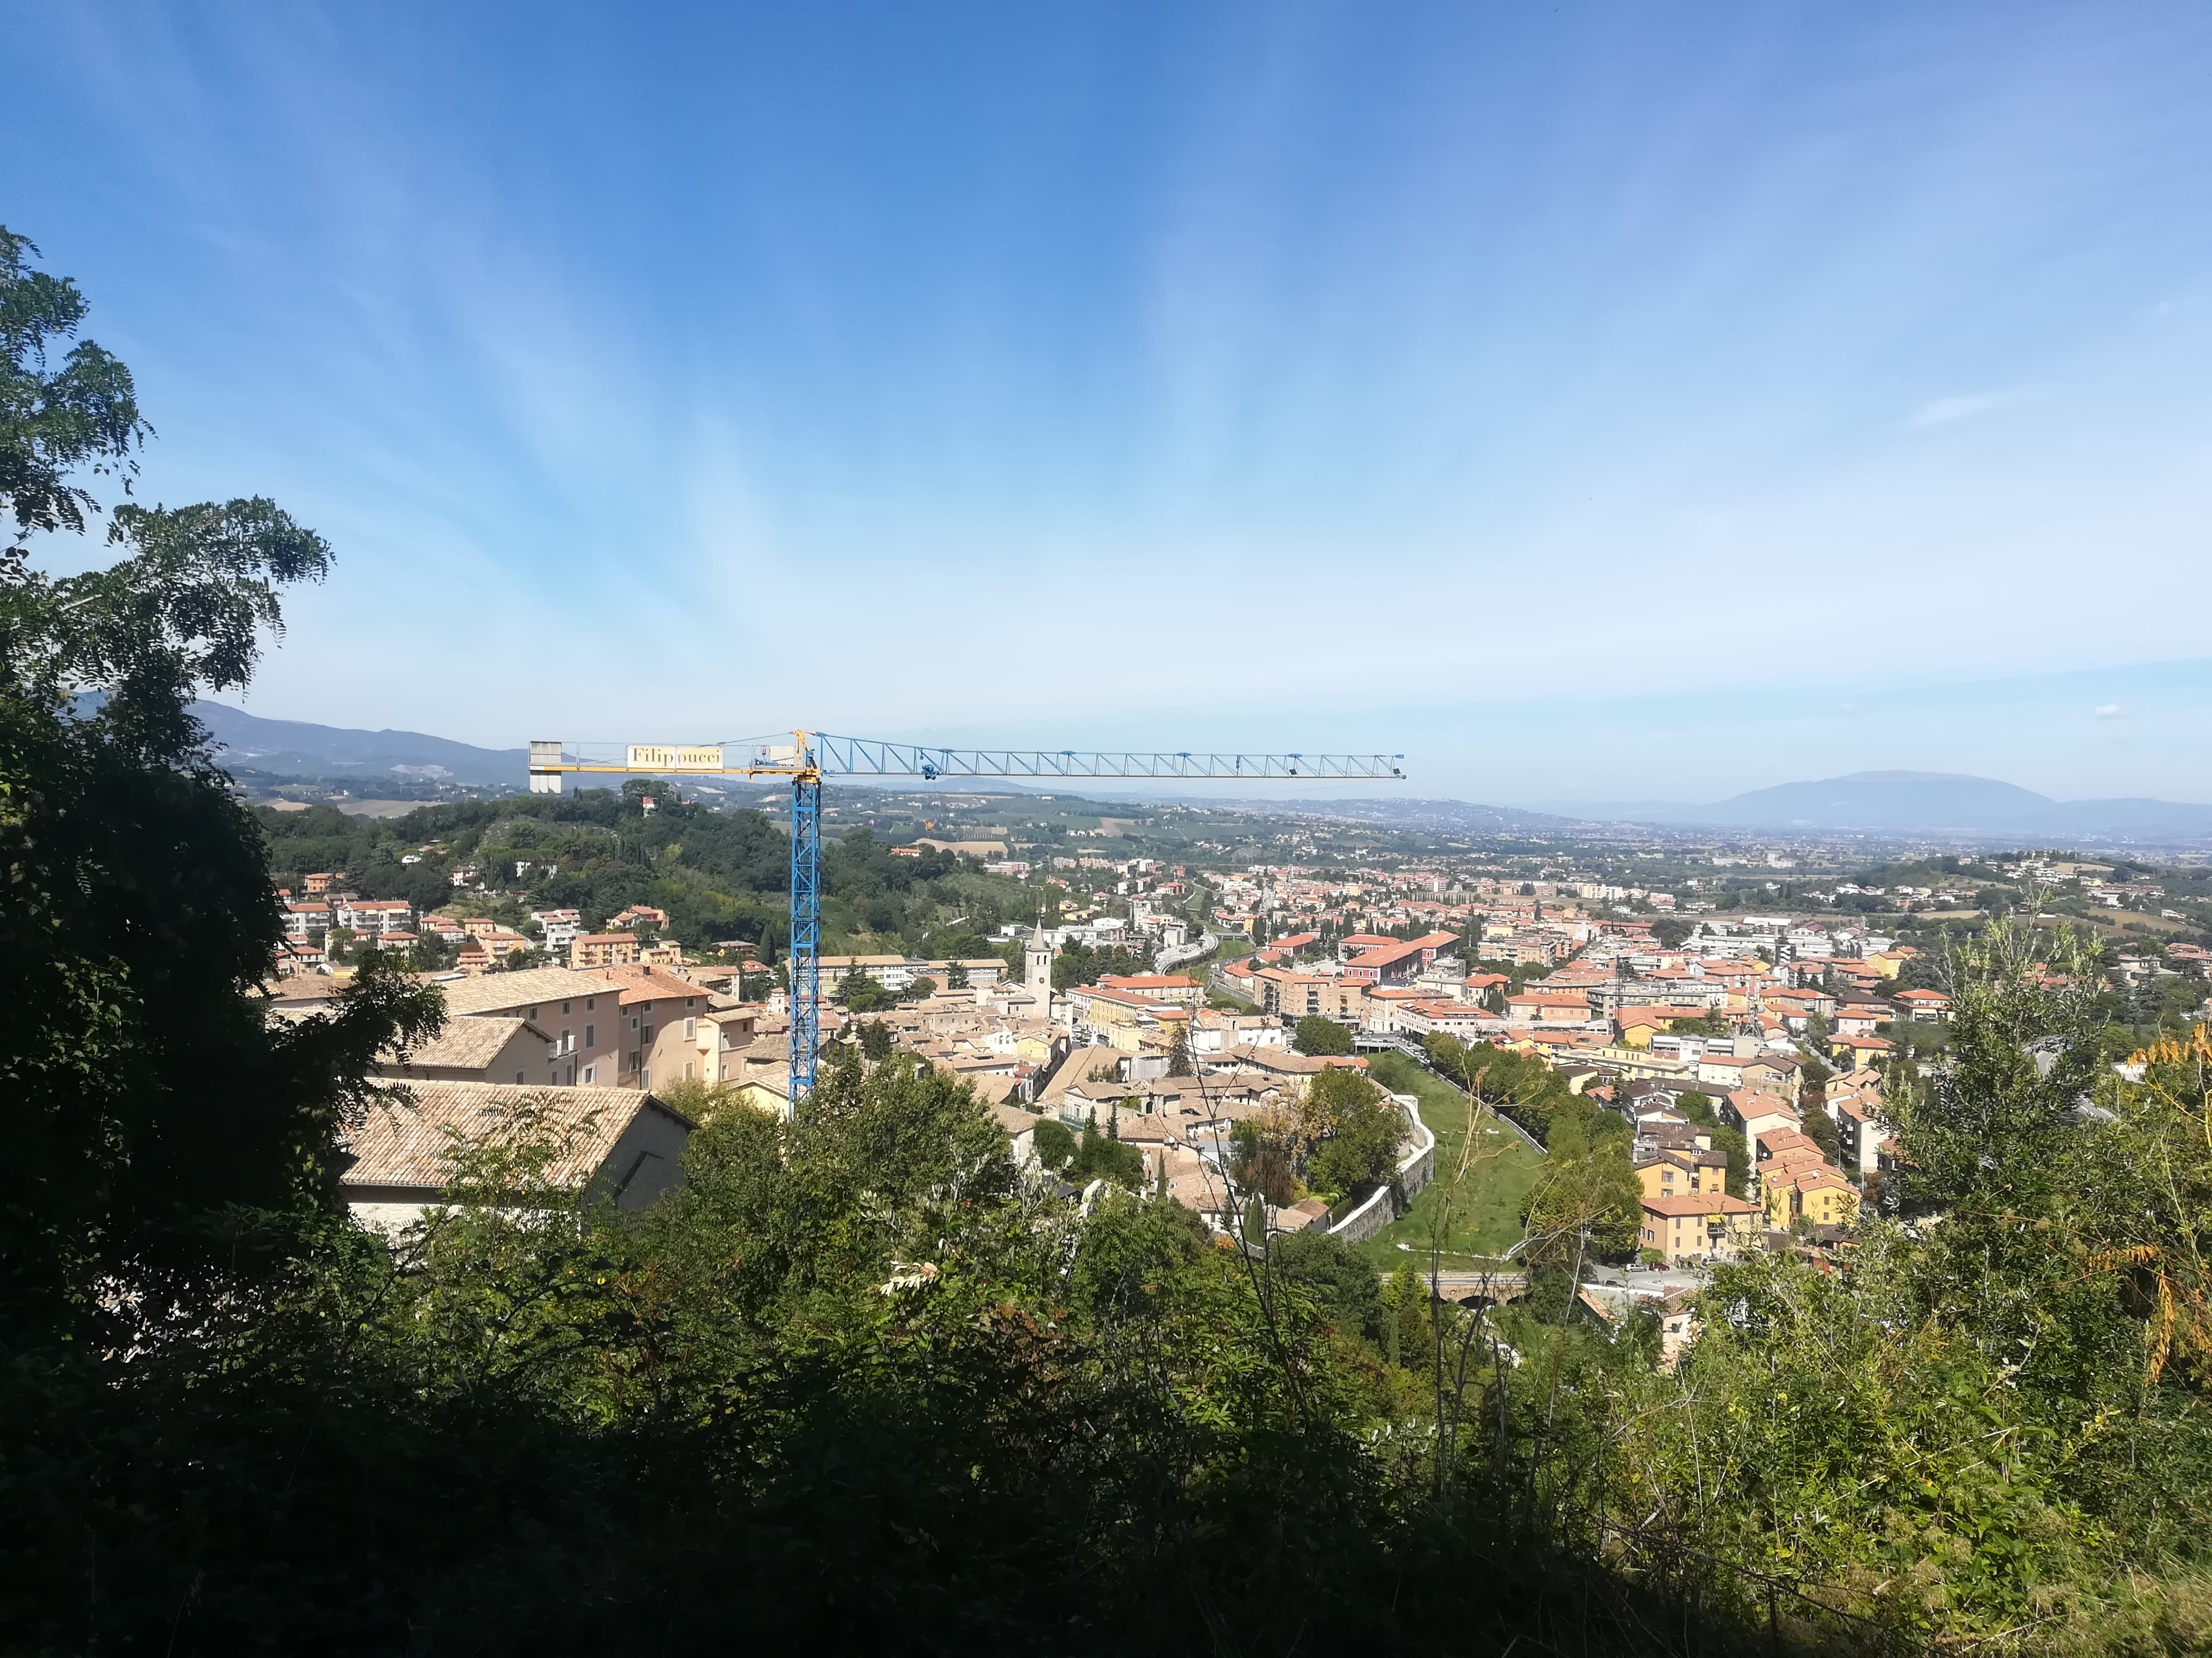
Spoleto

Slide 7
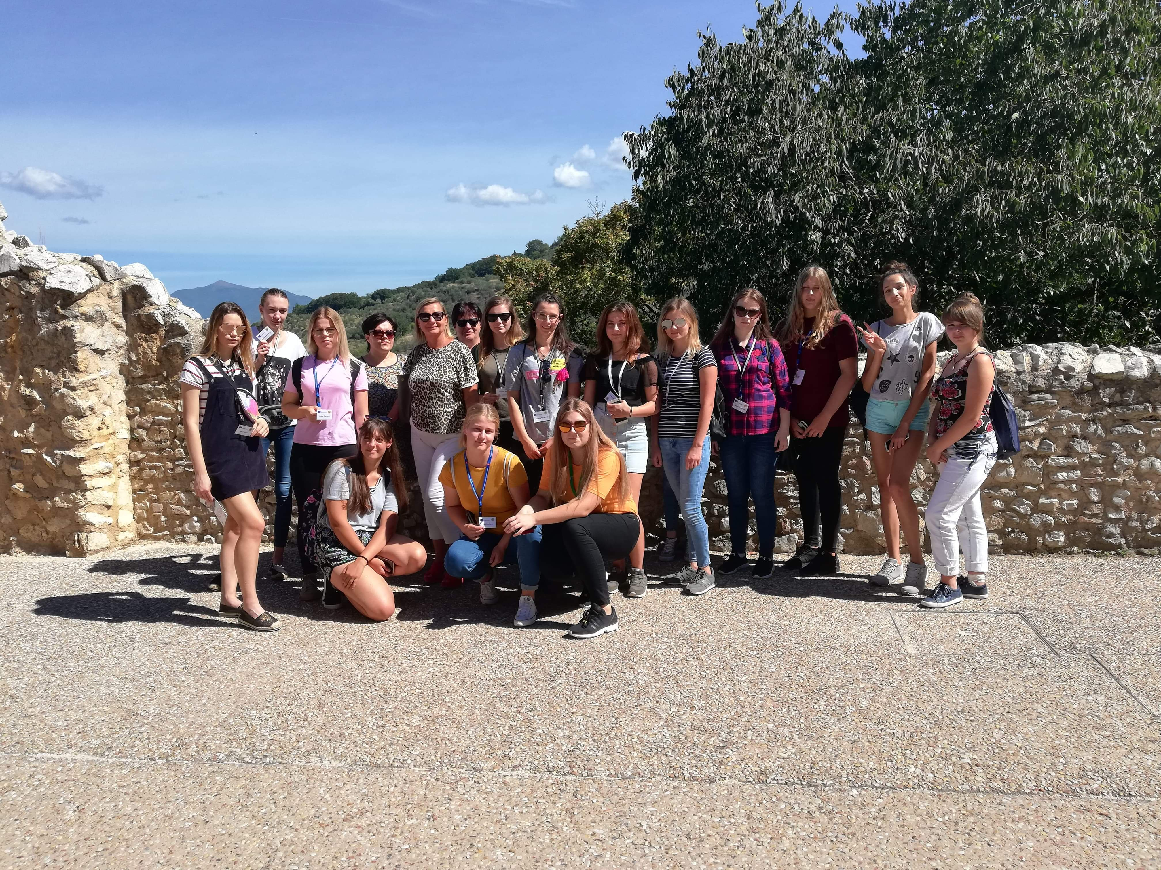

Slide 8
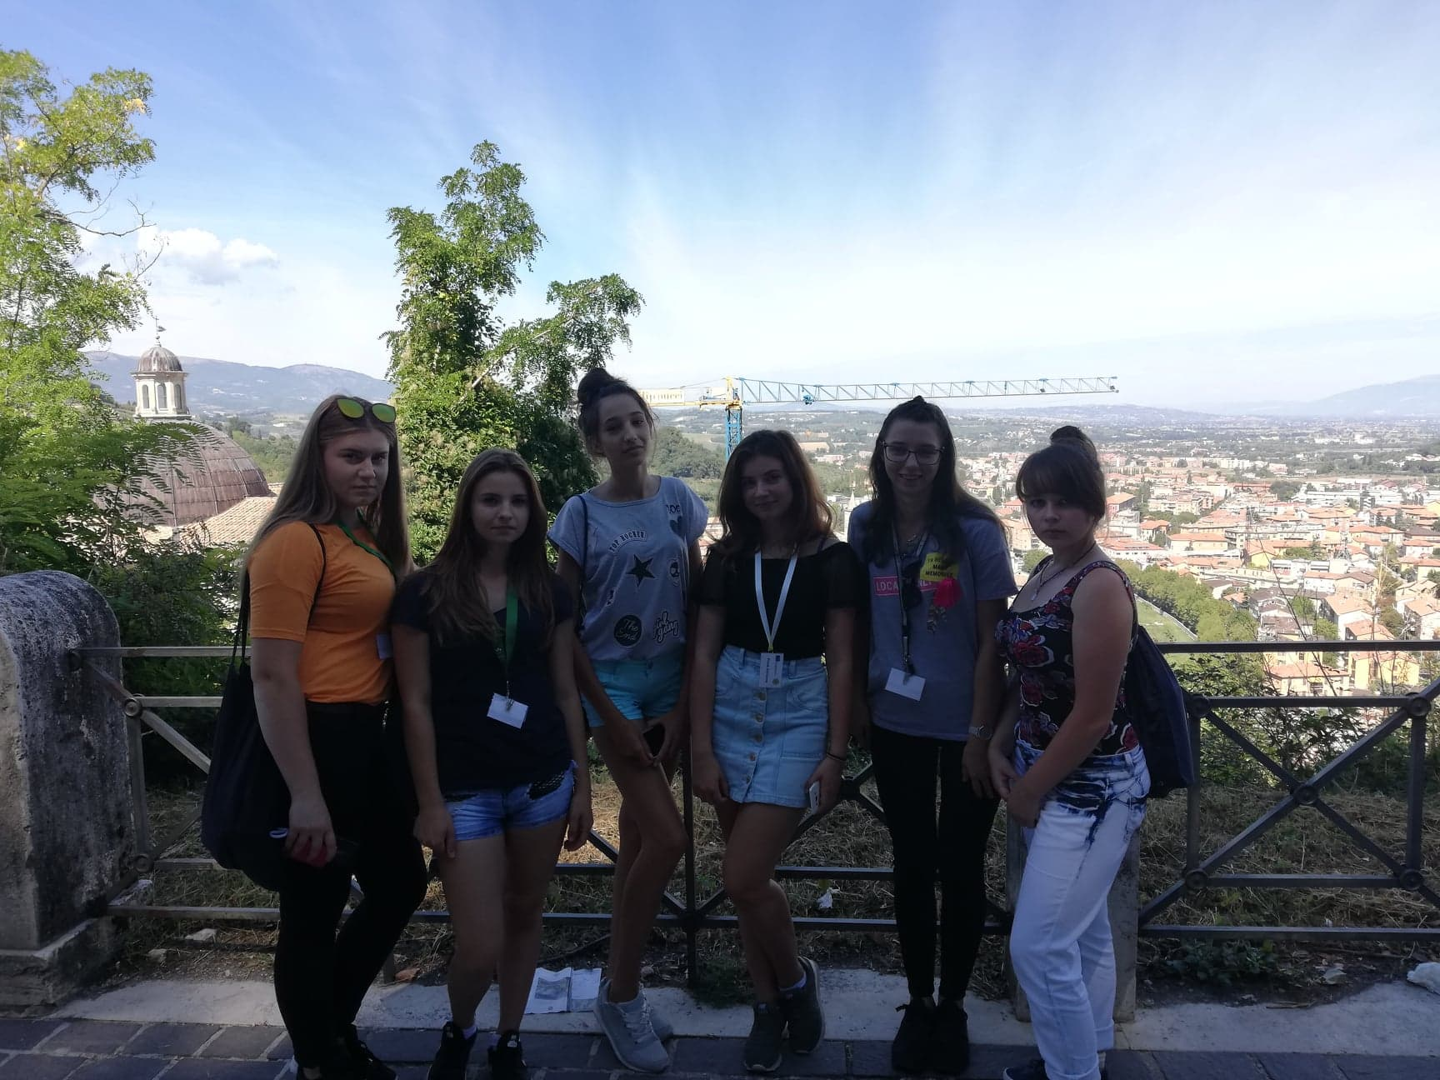

Slide 9
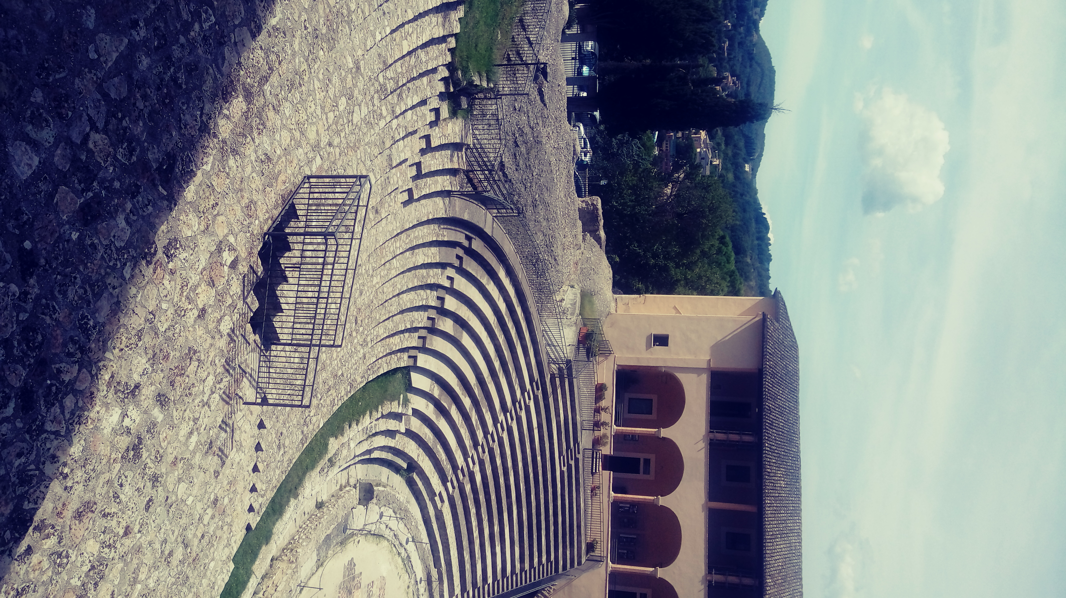
Starożytny Amfiteatr

Slide 10
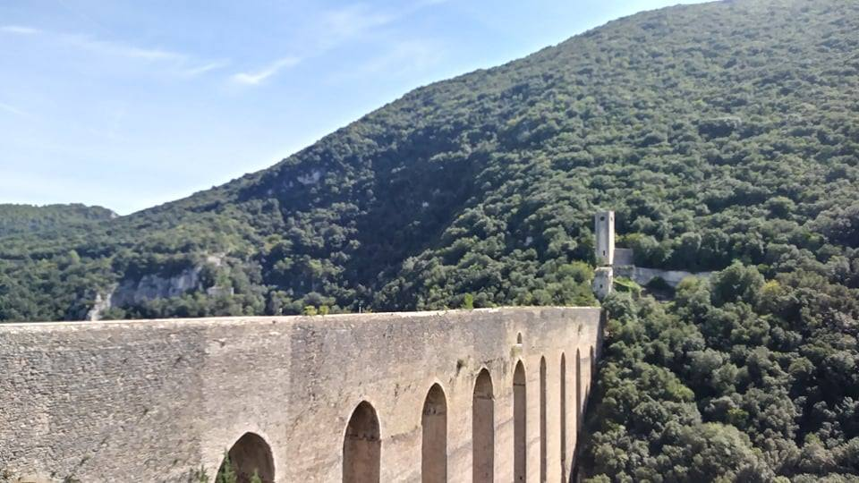
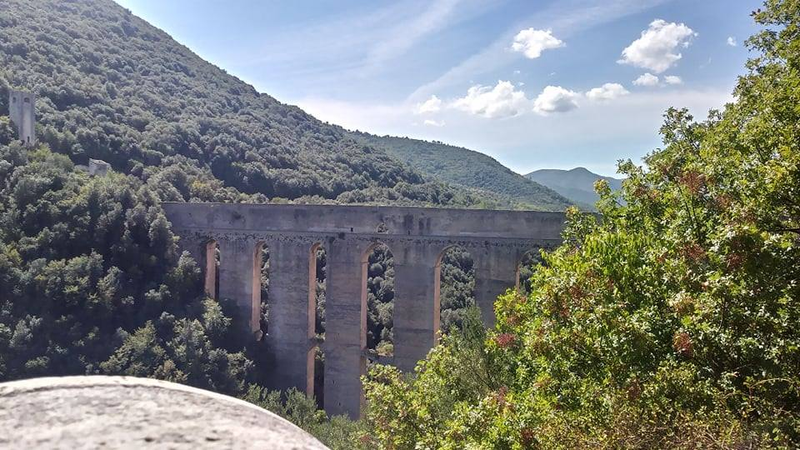

Slide 11
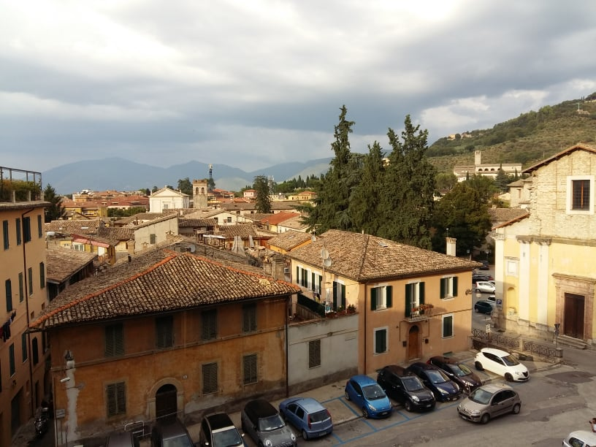
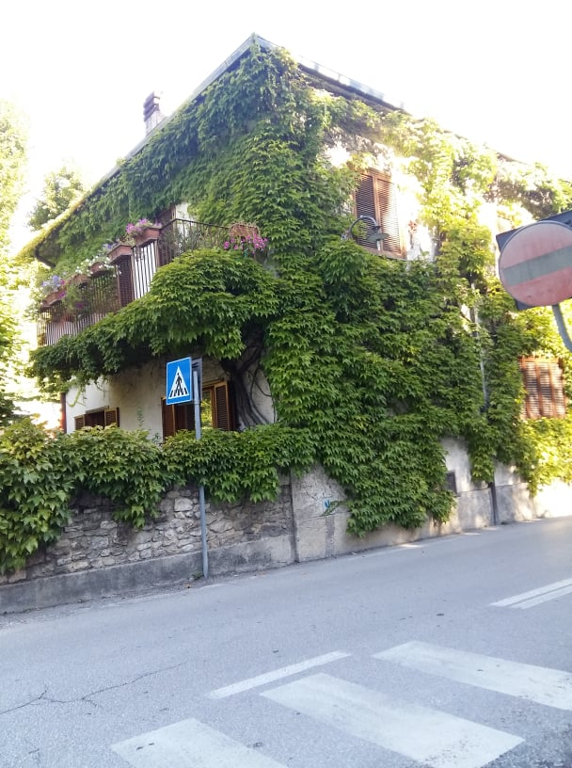

Slide 12
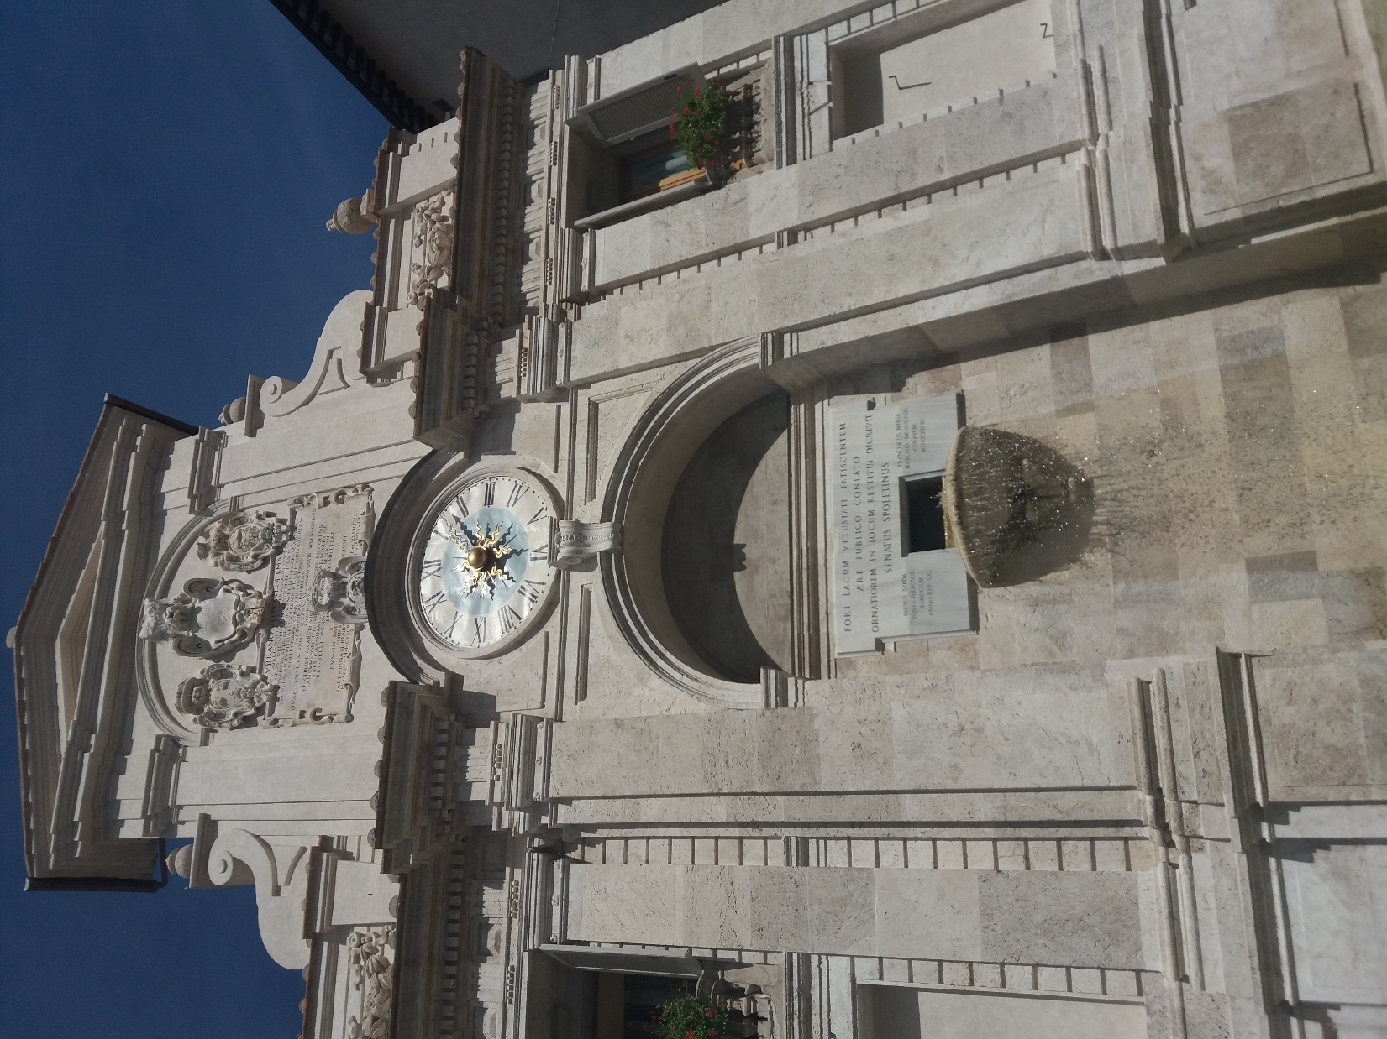

Slide 13
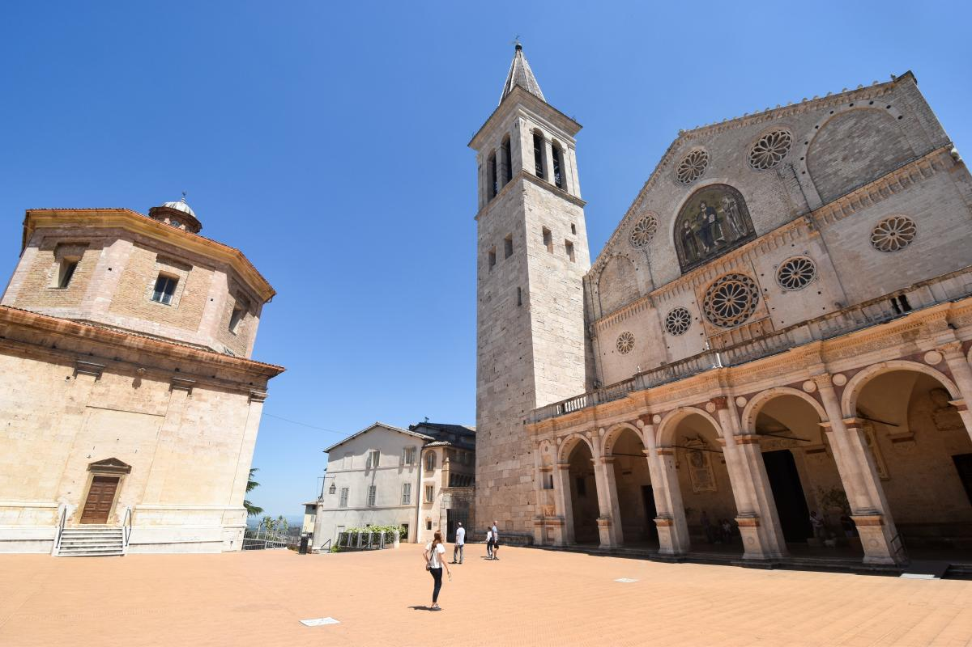
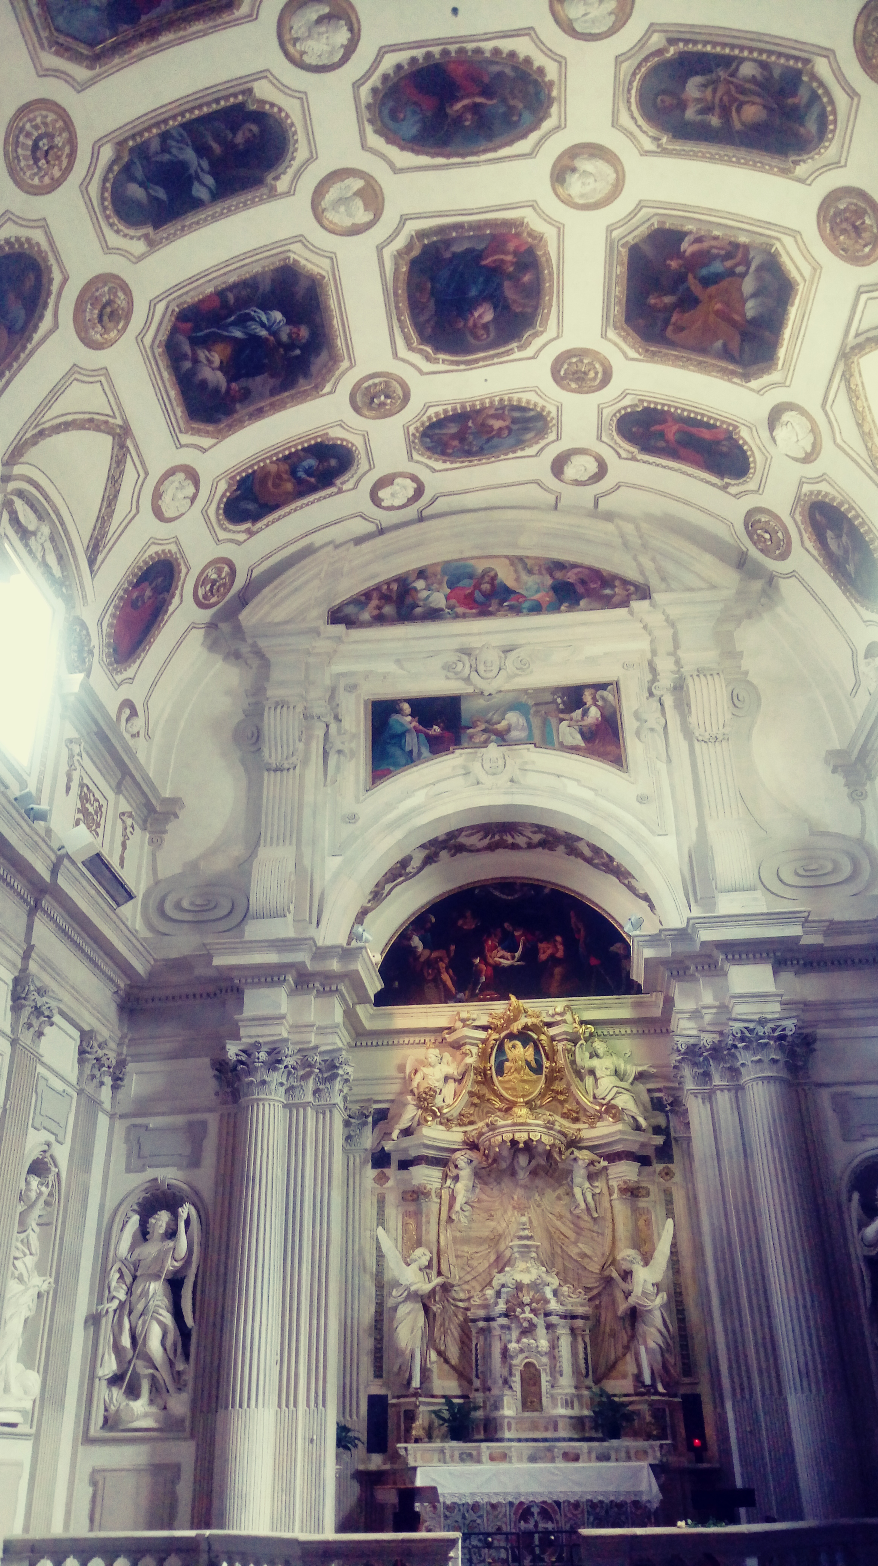

Slide 14
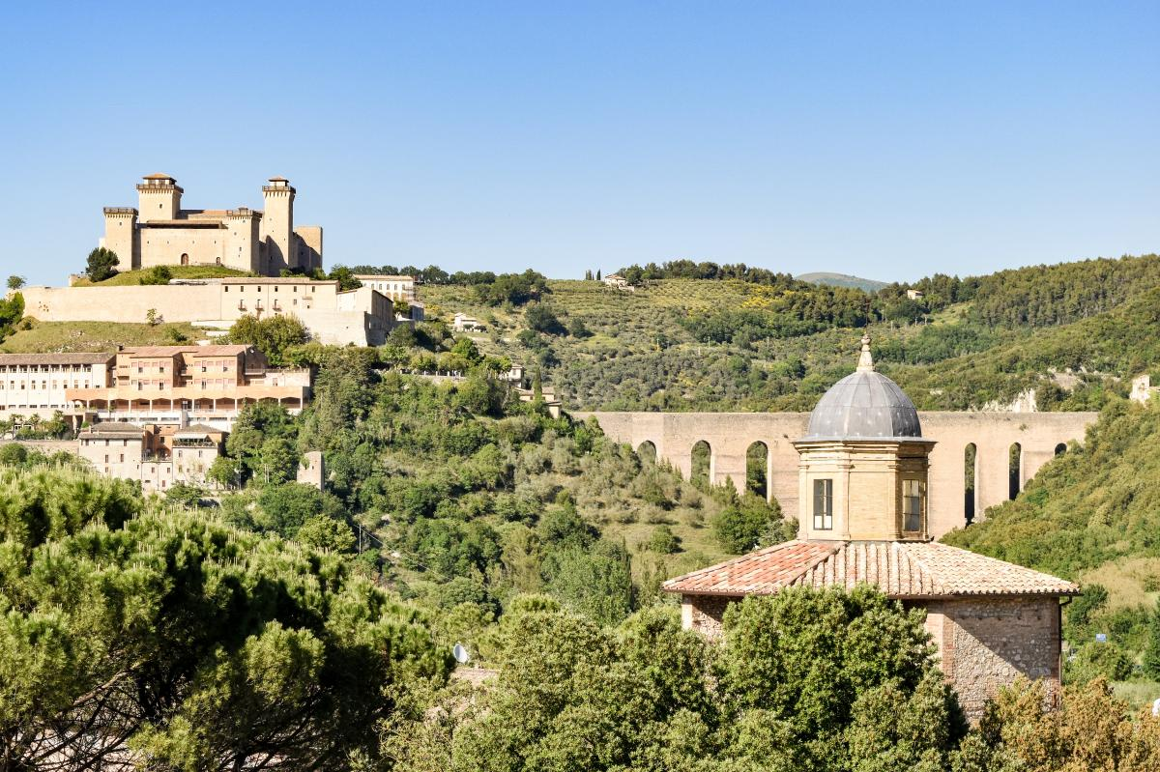

Slide 15
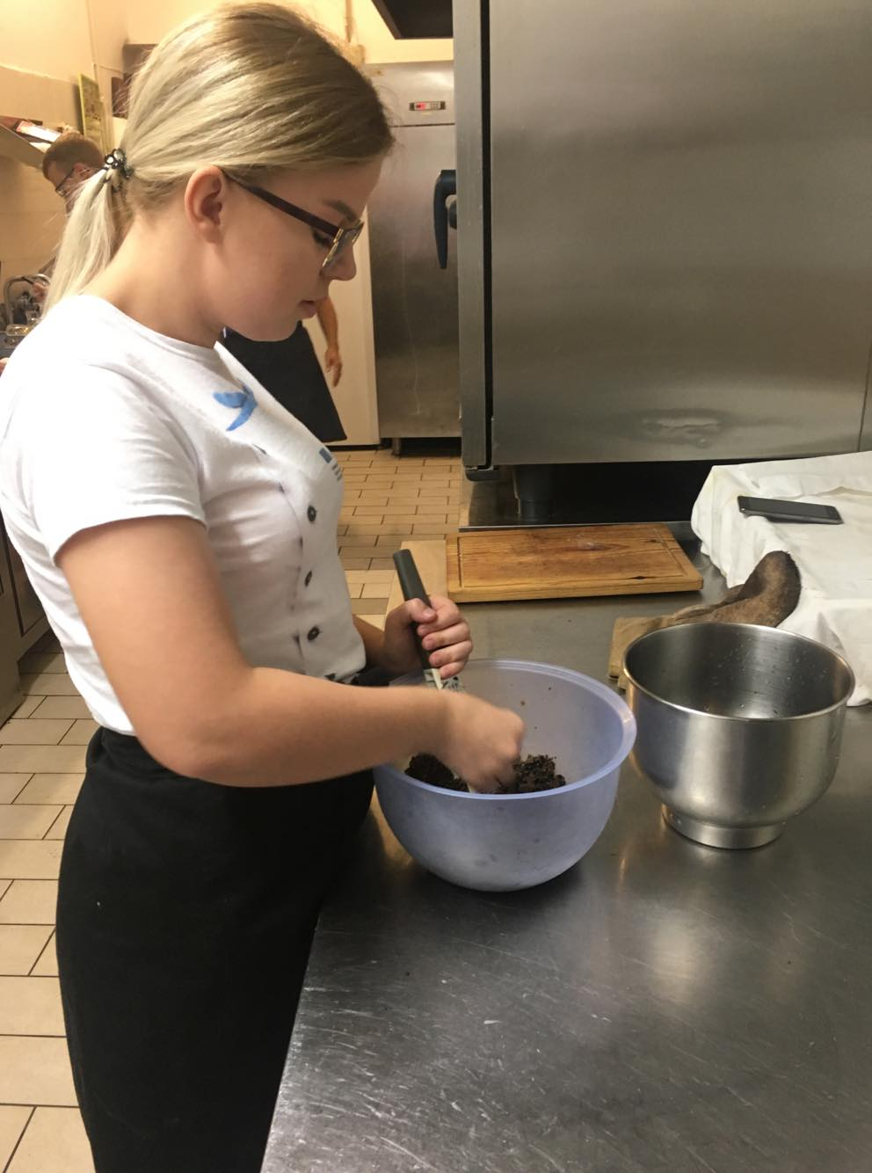
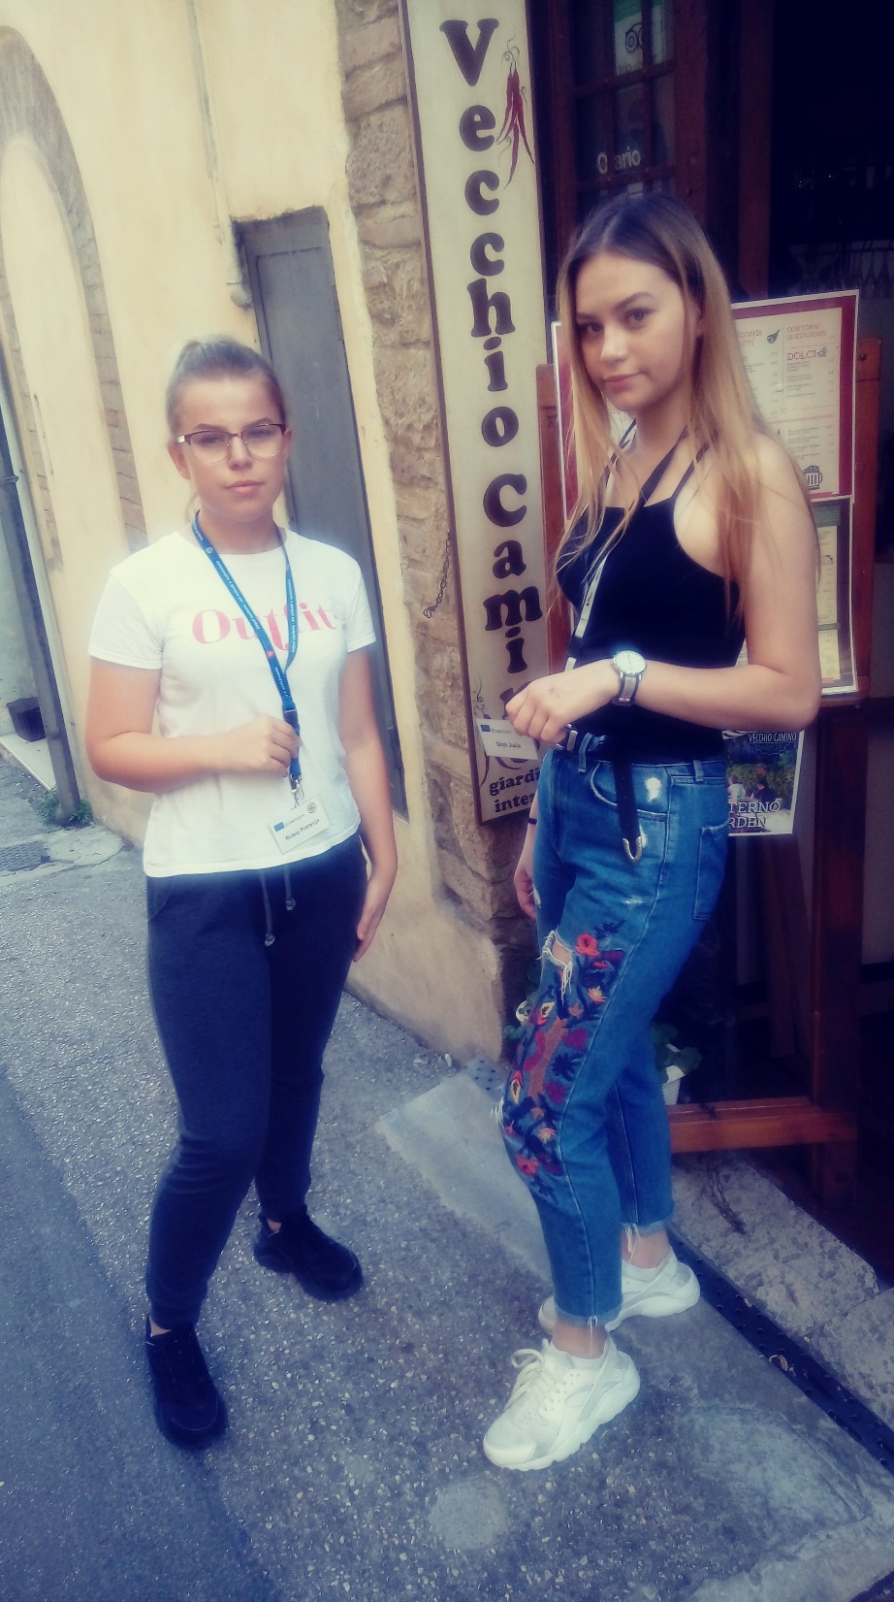
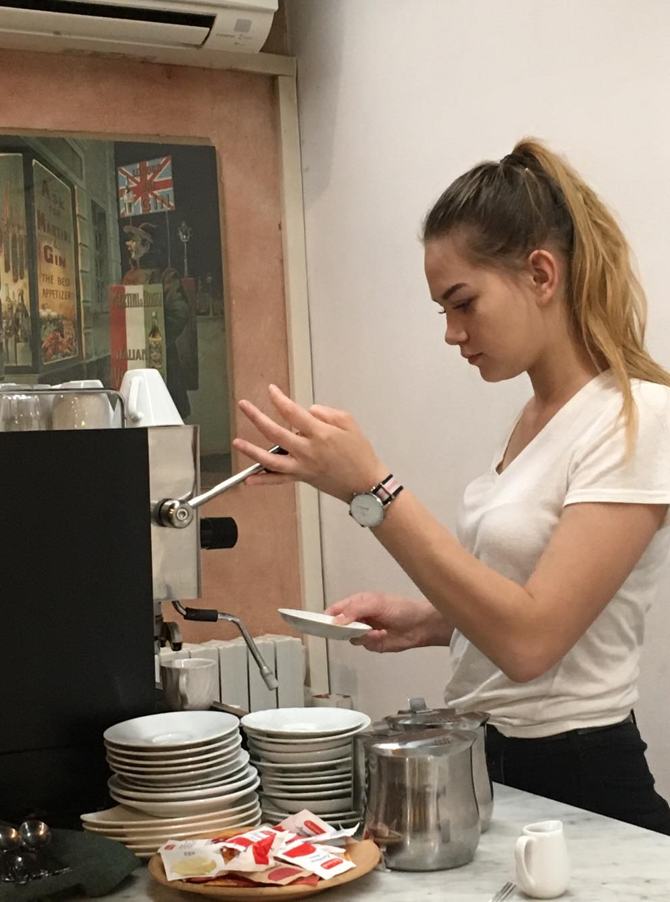
Osteria Veccho Camino – Julka Głąb i Patrycja Rubaj

Slide 16
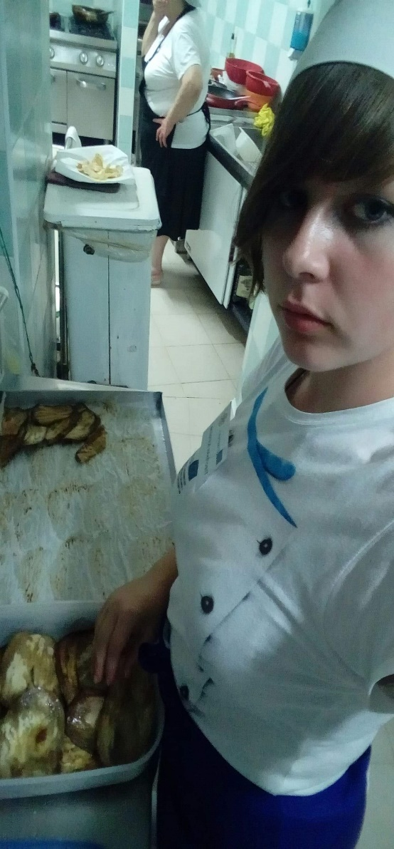
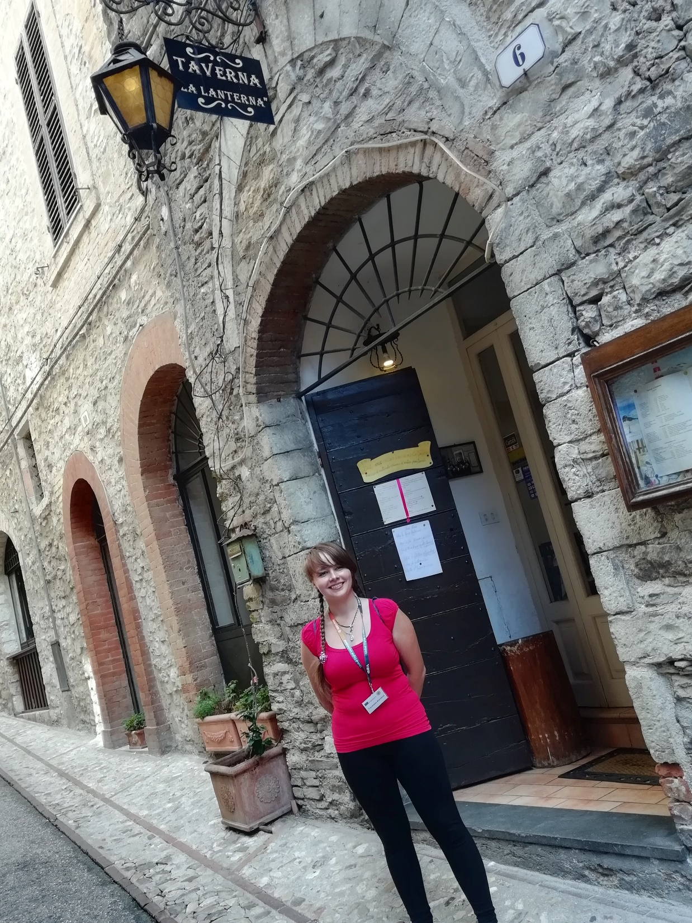
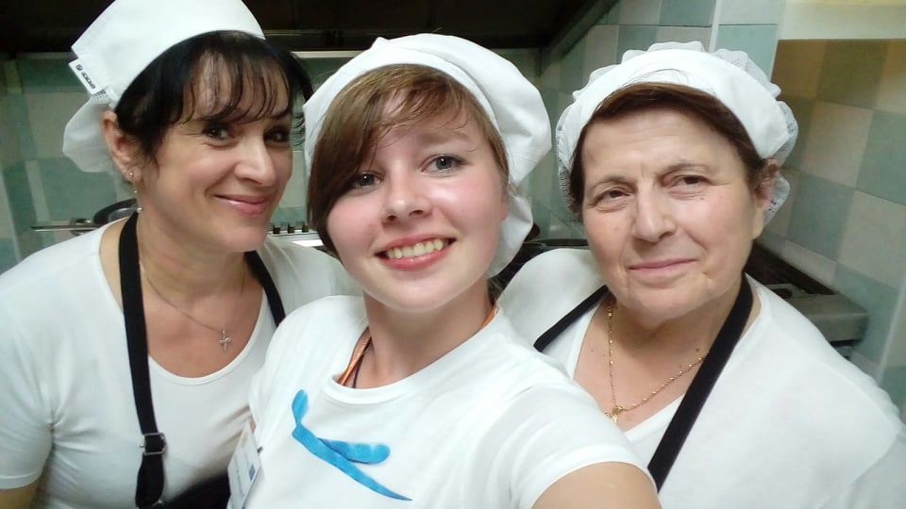
Taverna La Lanterna – Karolina Trzcińska

Slide 17
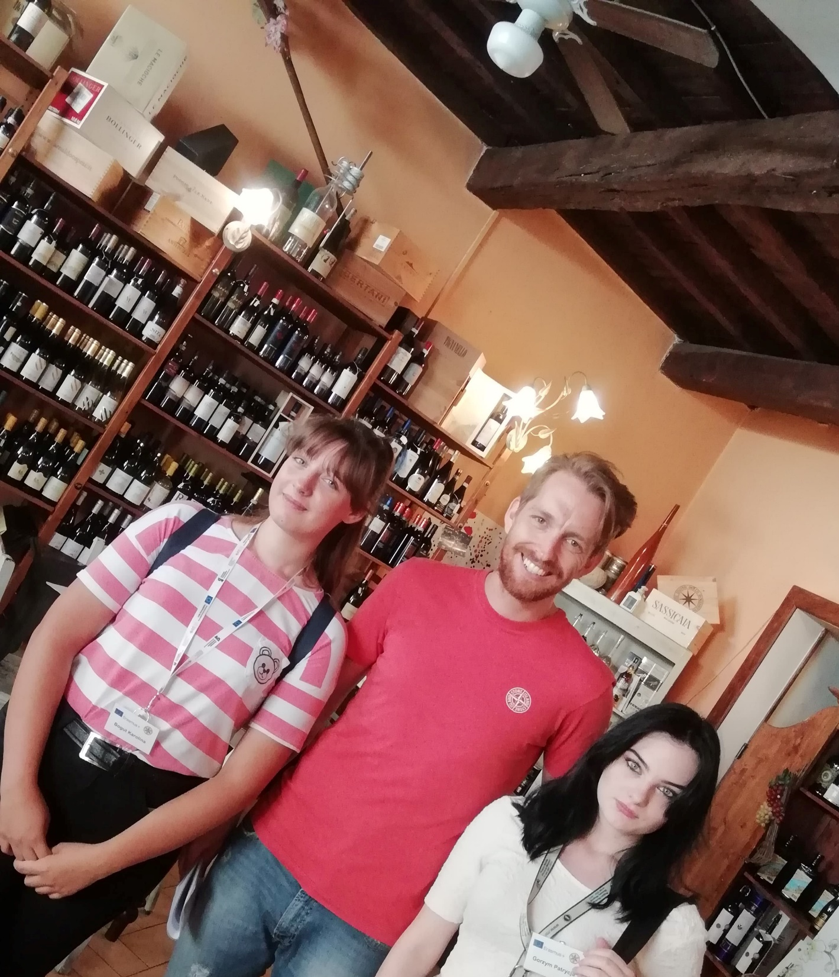
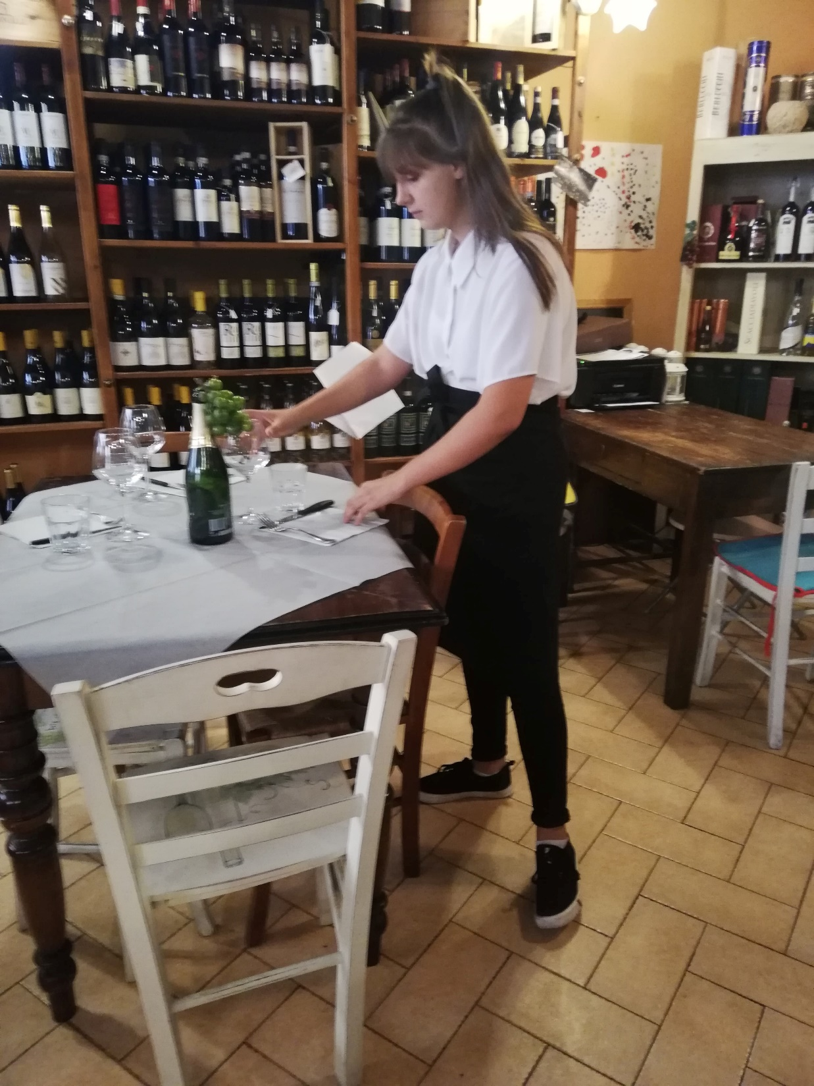
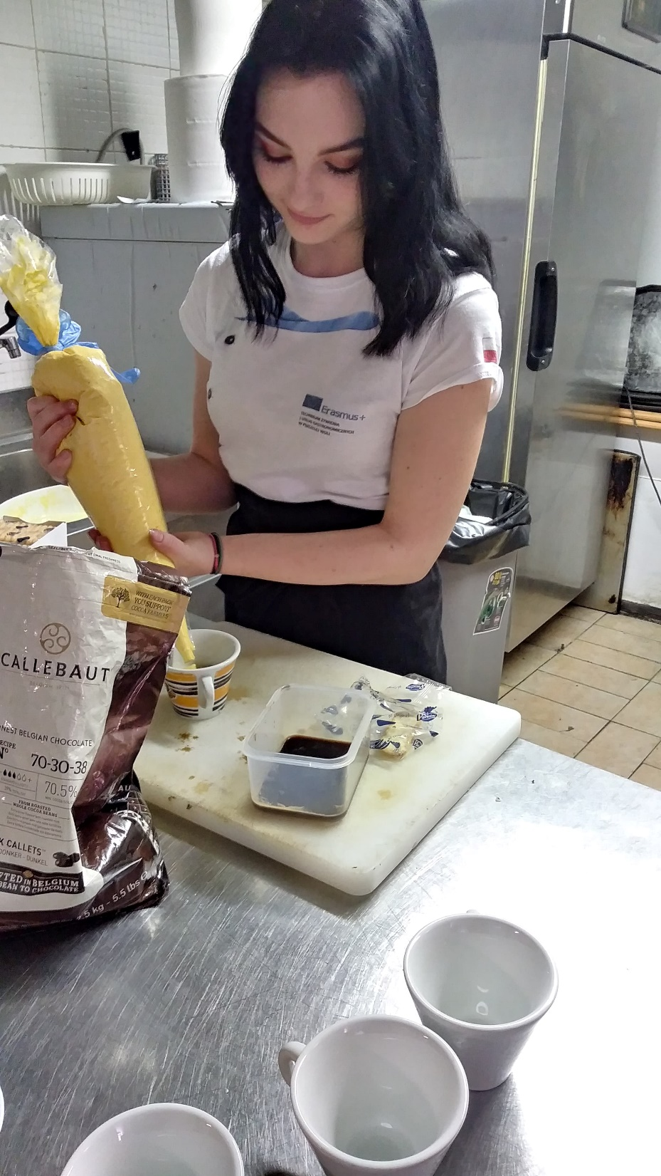
Ristorante II Mio Vinaio – Karolina Bogut i Patrycja Gorzym

Slide 18
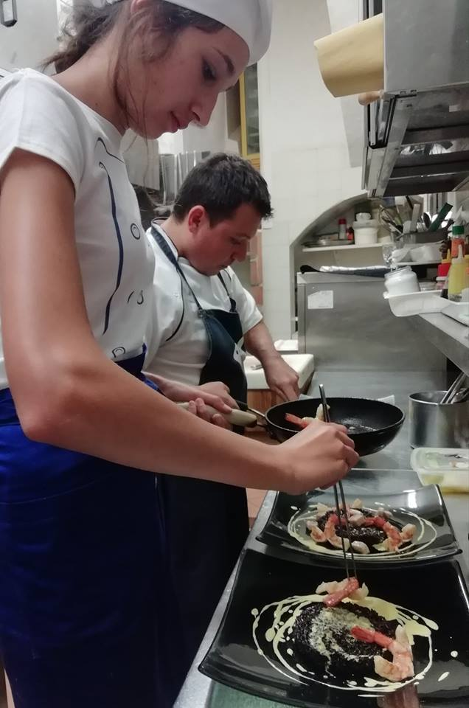
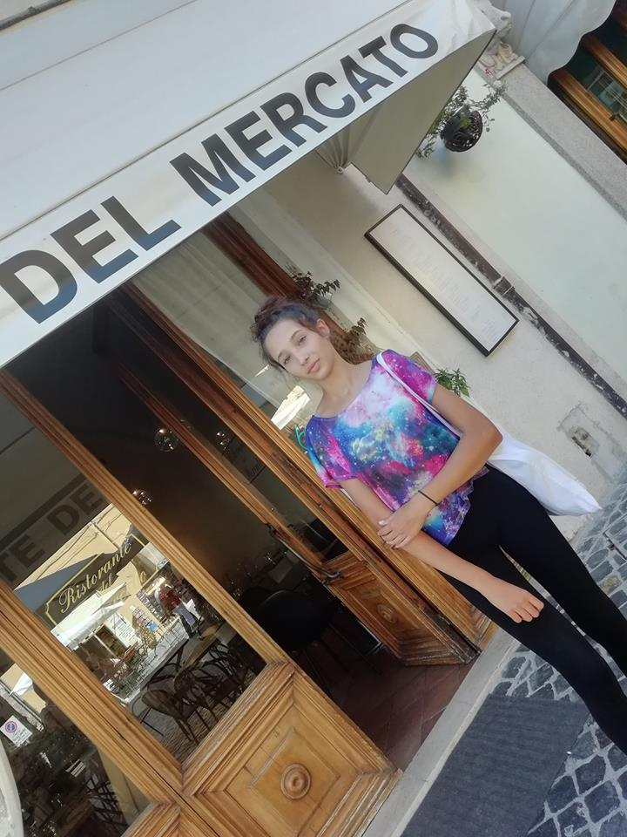
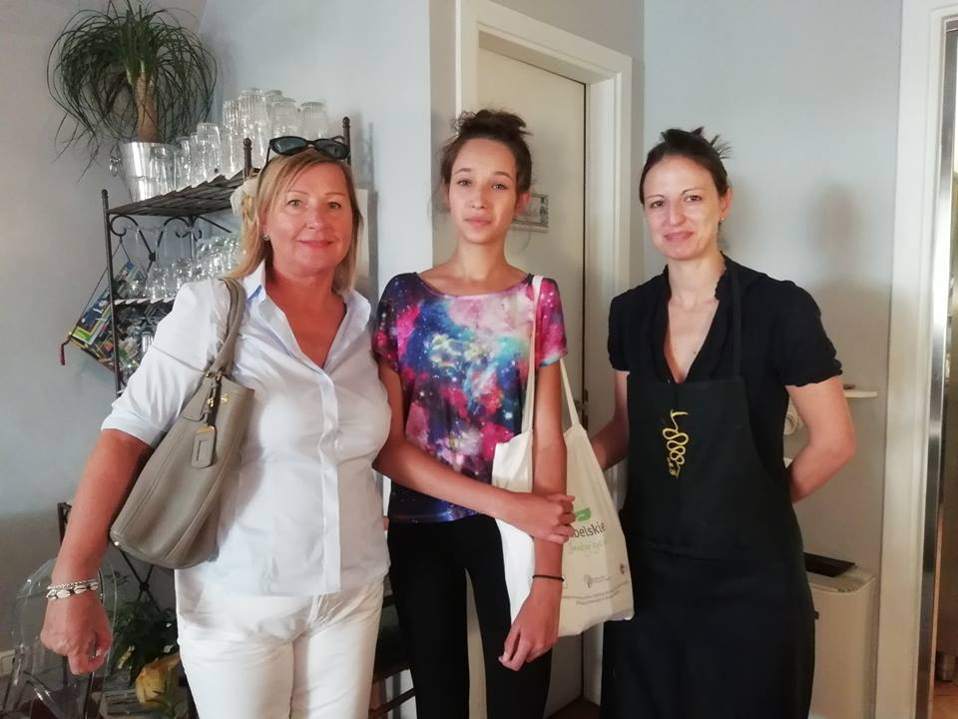
Riistorante del Mercato – Natalia Sobieszczańska

Slide 19
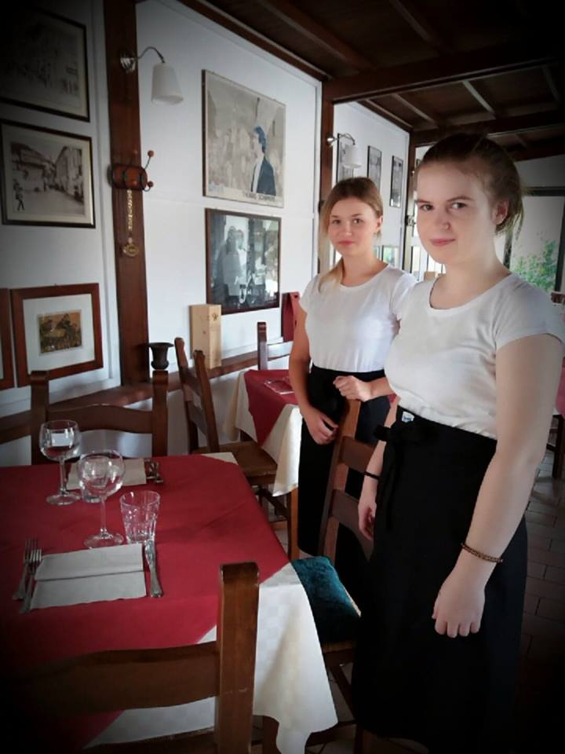
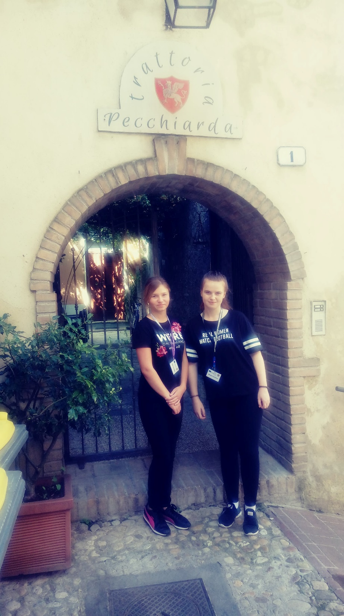
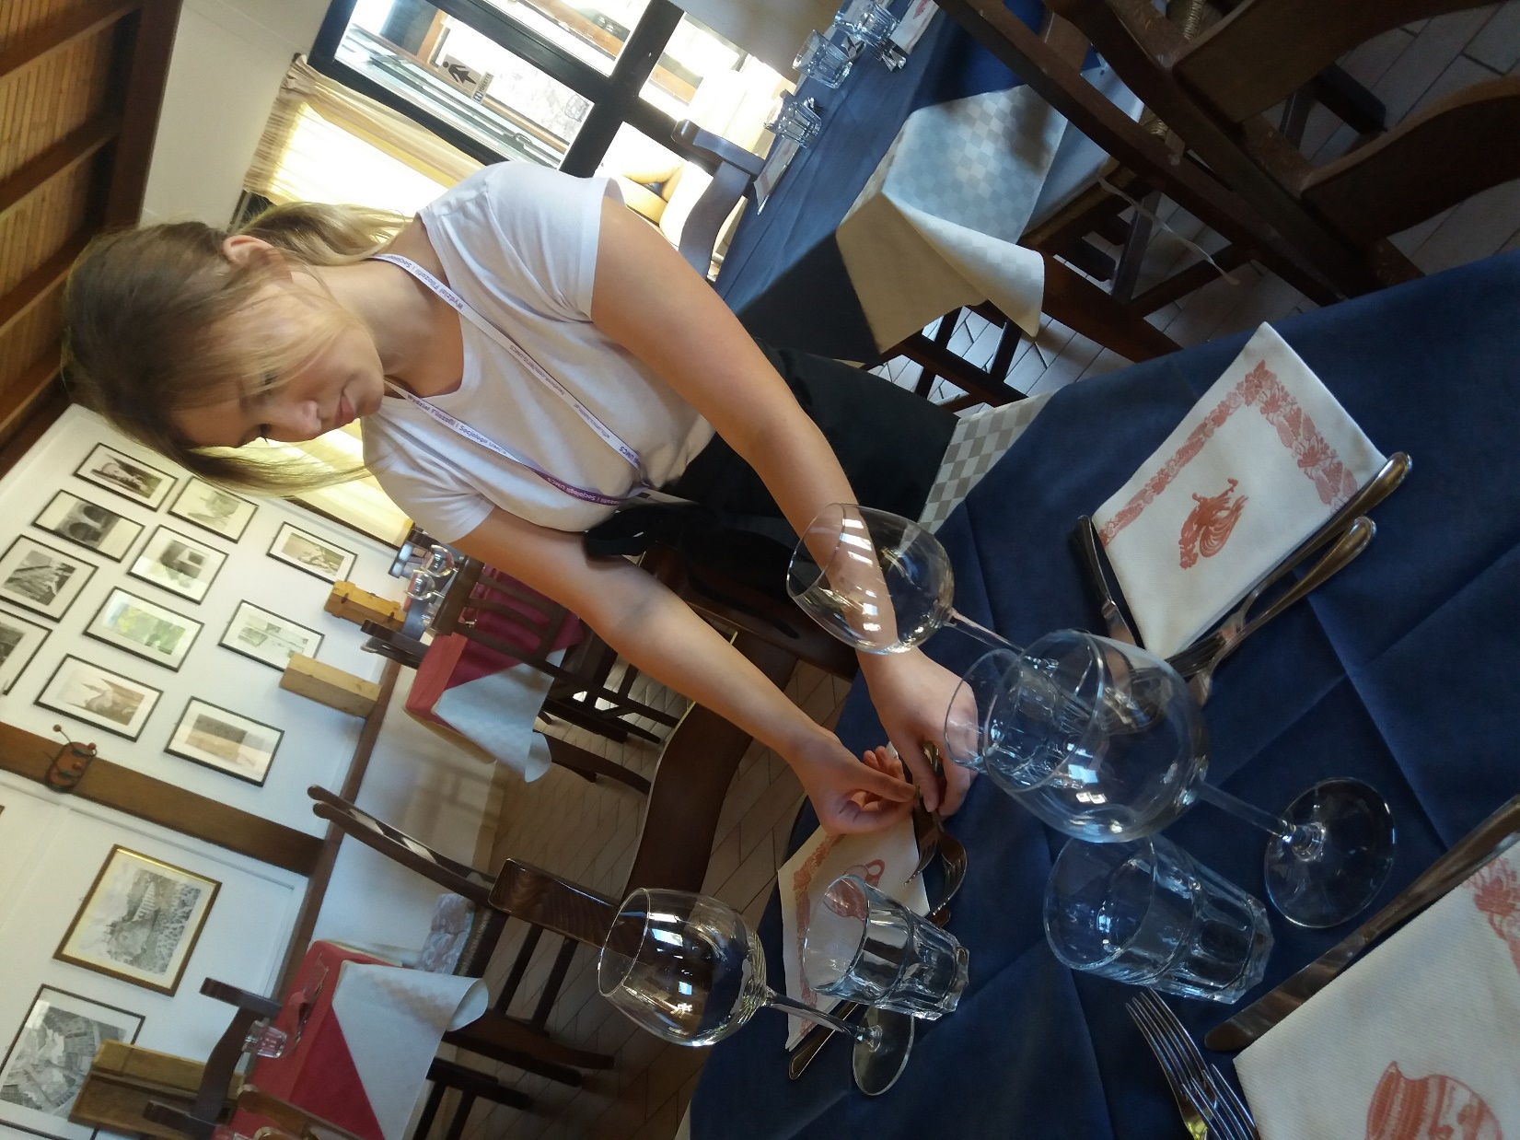
Traditional Cooking Pecchiarda – Karolina Wojtyła i Andżelika Ryba

Slide 20
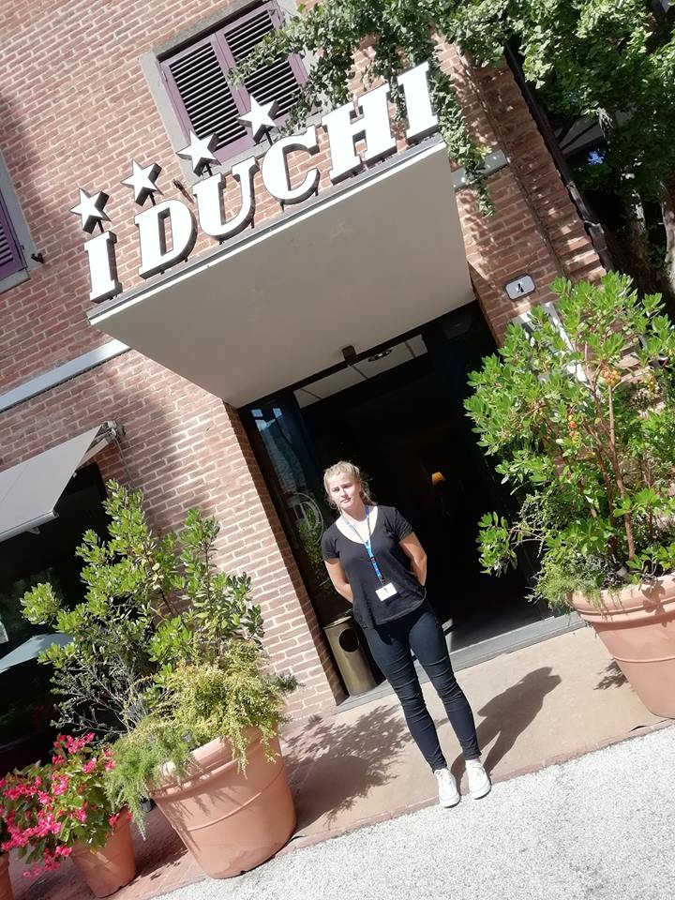
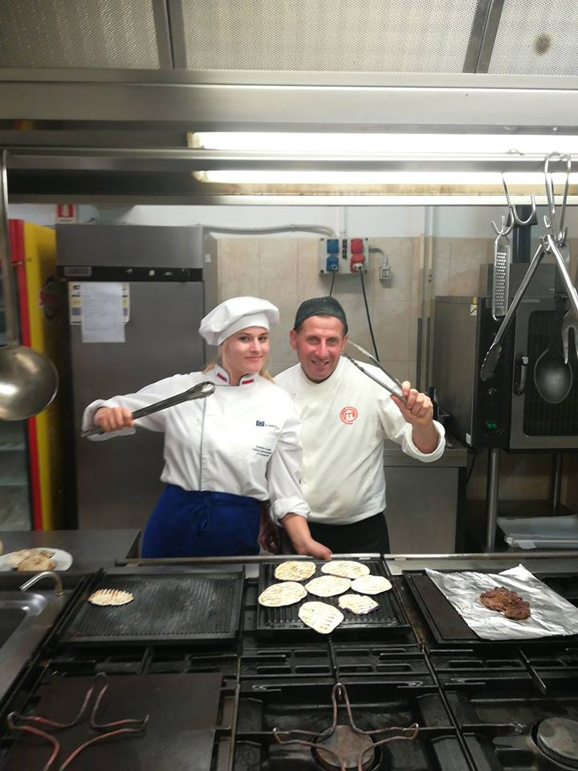
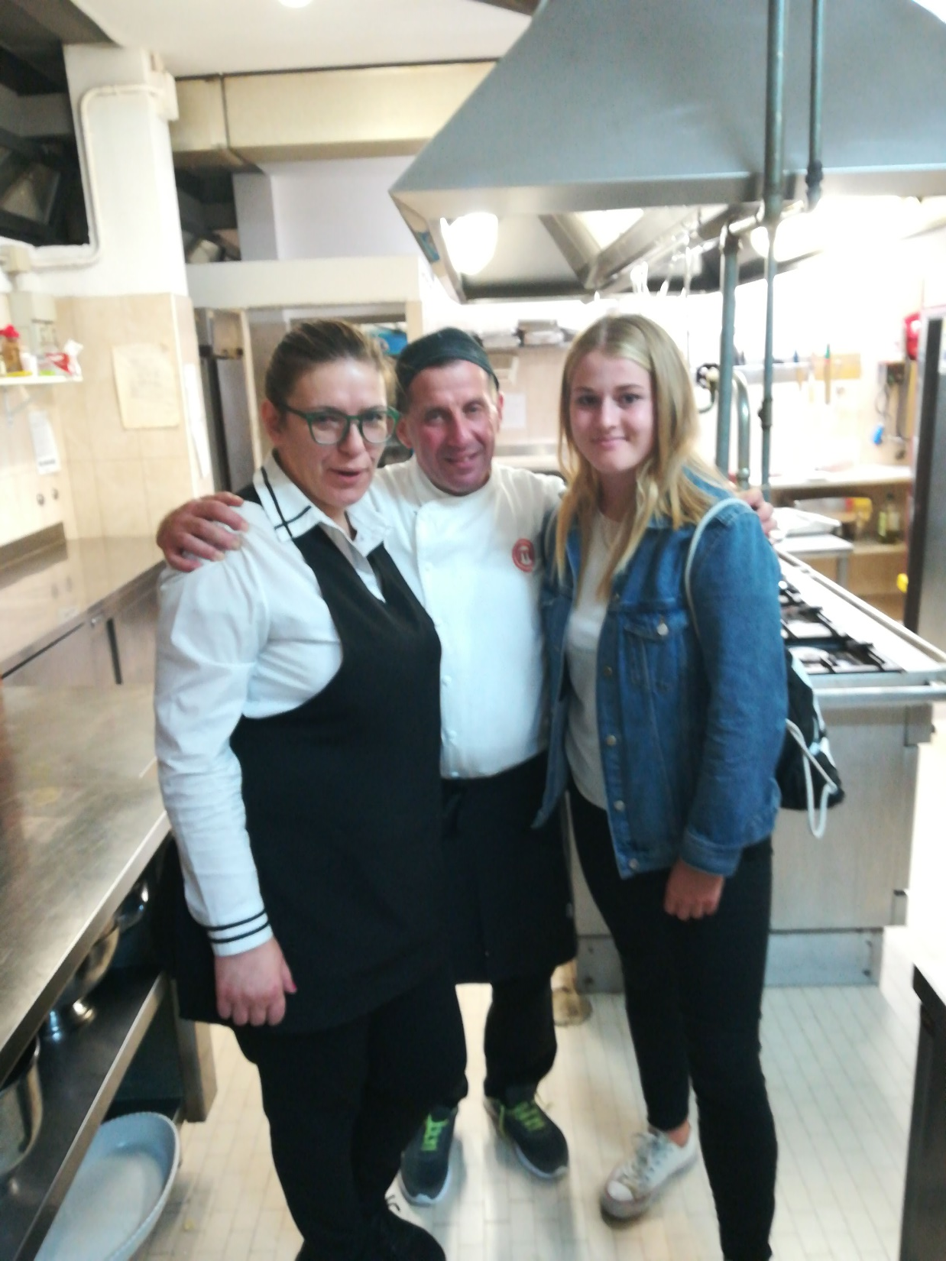
Hotel dei Duchi – Barbara Flis

Slide 21
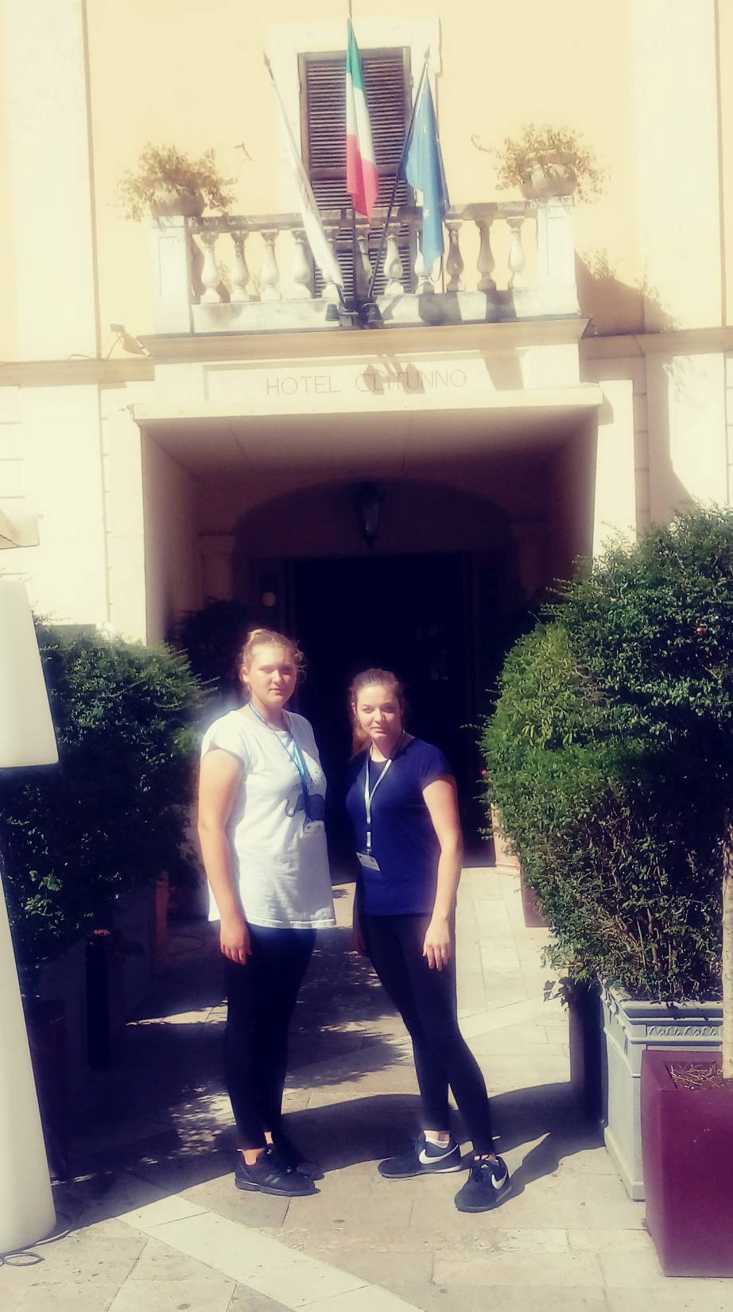
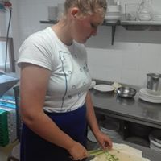
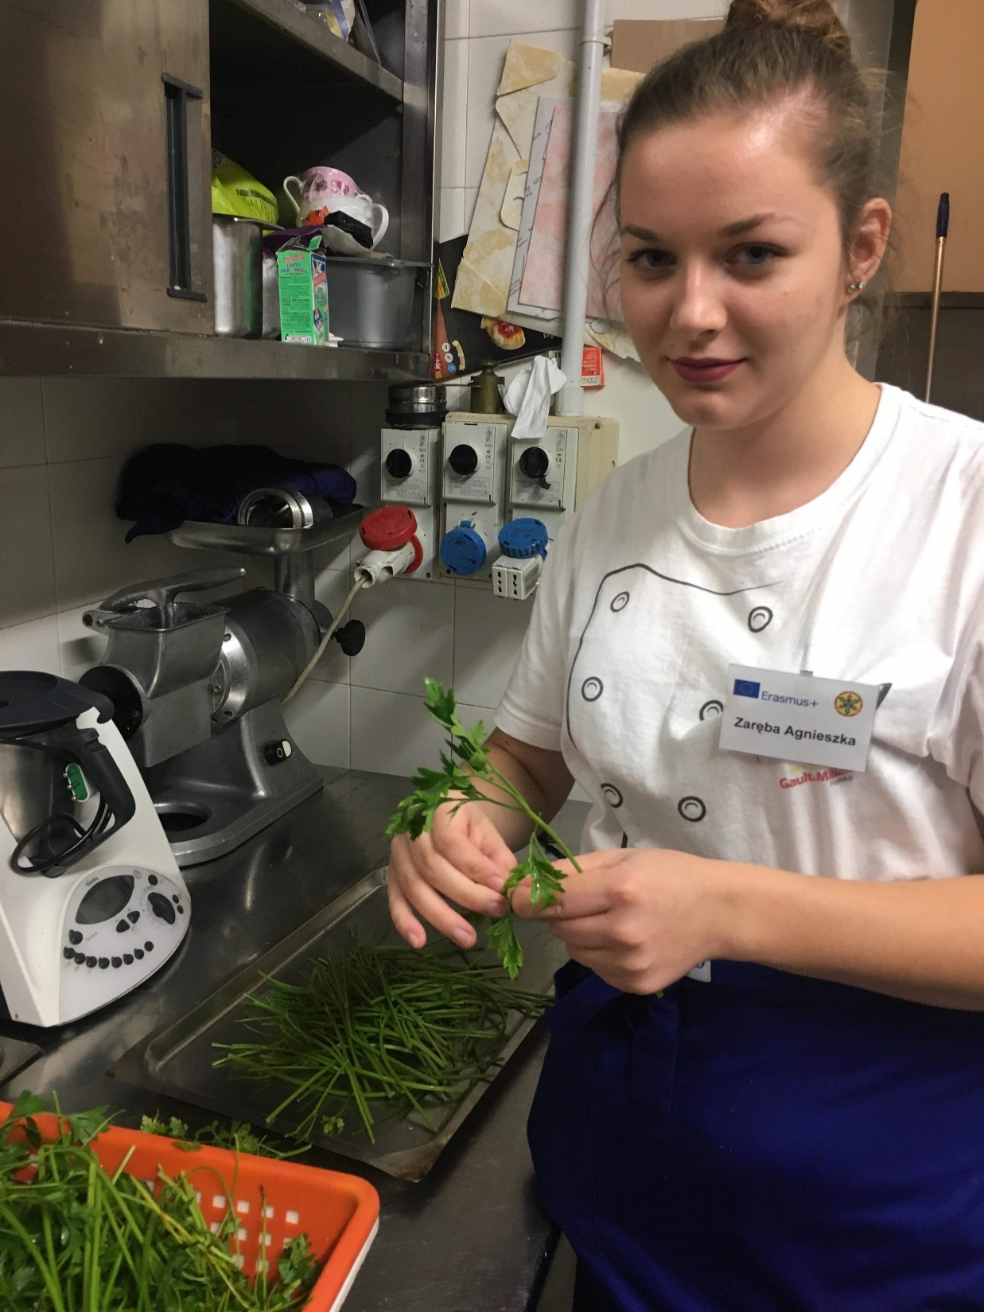
Hotel Clitunno Ristorante San Lorenzo - Paulina Pawłowska i Agnieszka Zaręba

Slide 22
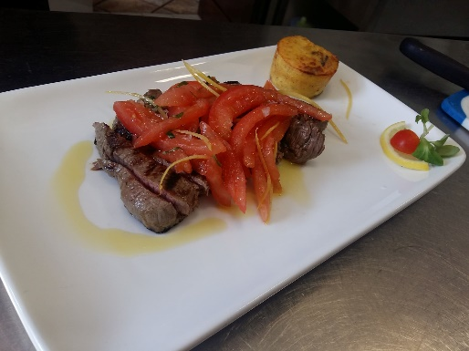
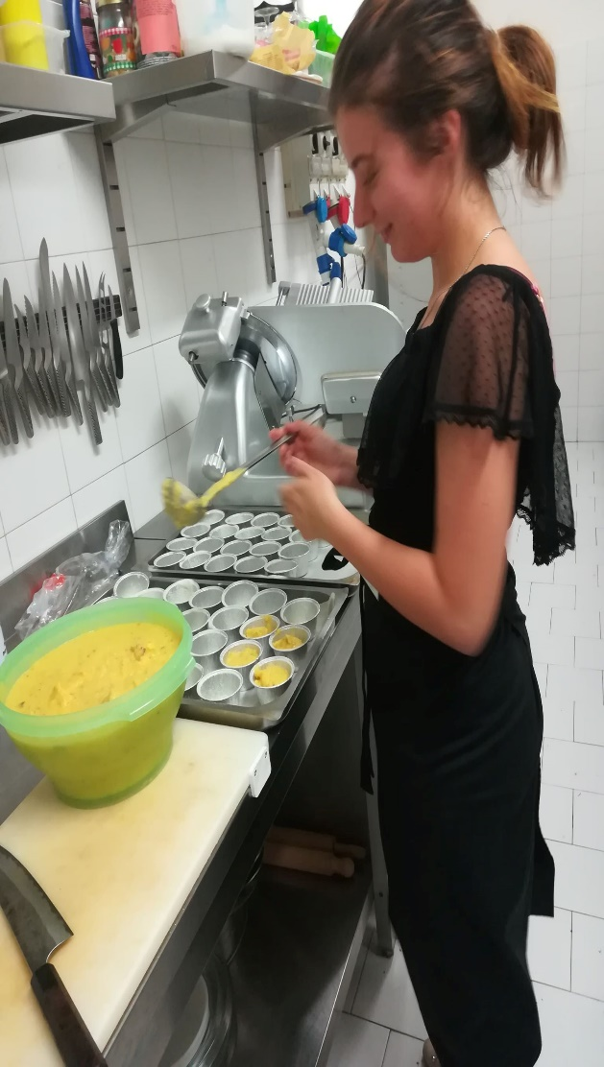
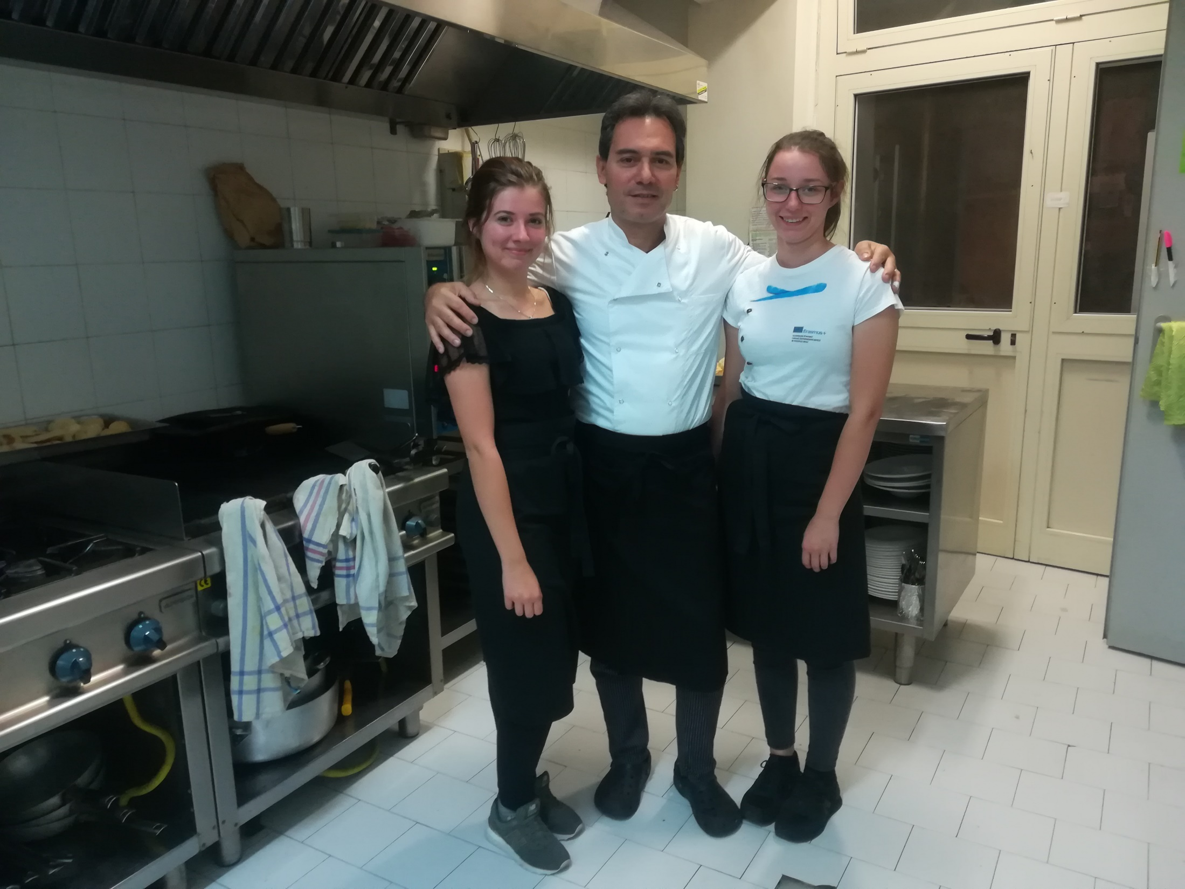
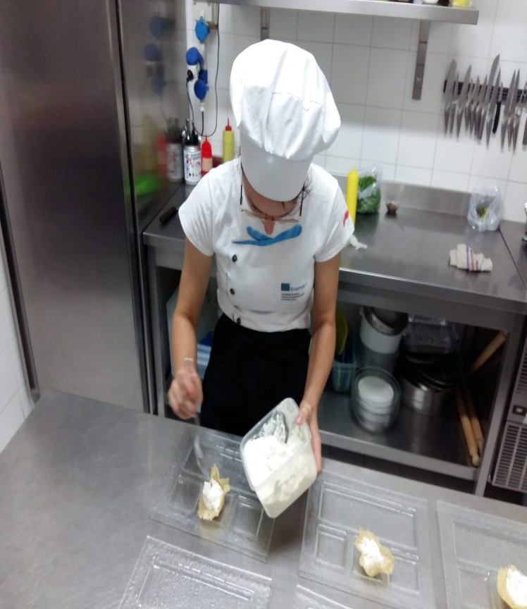
Ristorante Cuore & Sapore – Adrianna Pniok i Patrycja Kowalczyk

Slide 23
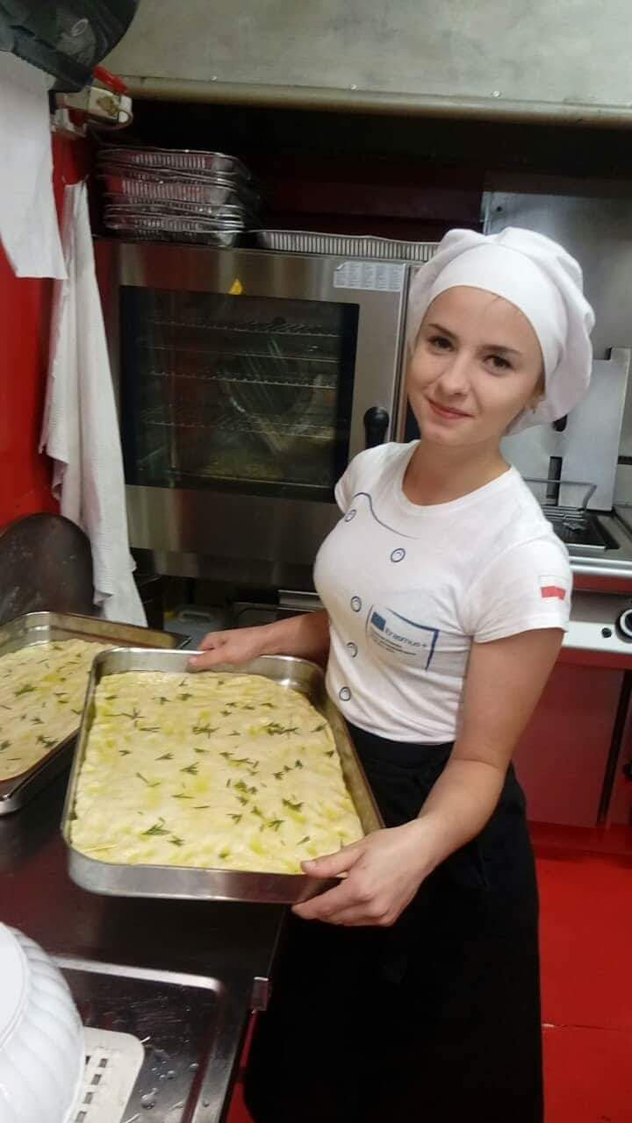
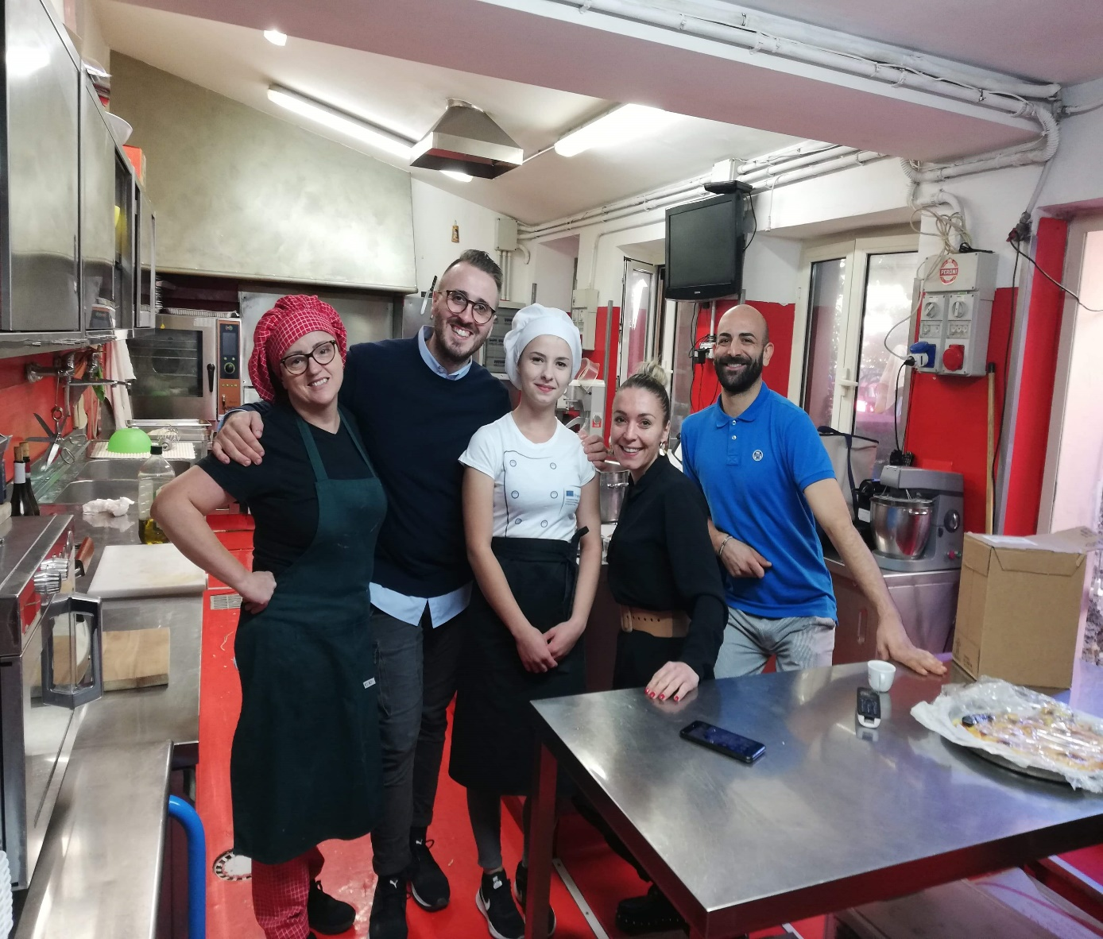
Ristorante Sabatini – Katarzyna Plizga

Slide 24
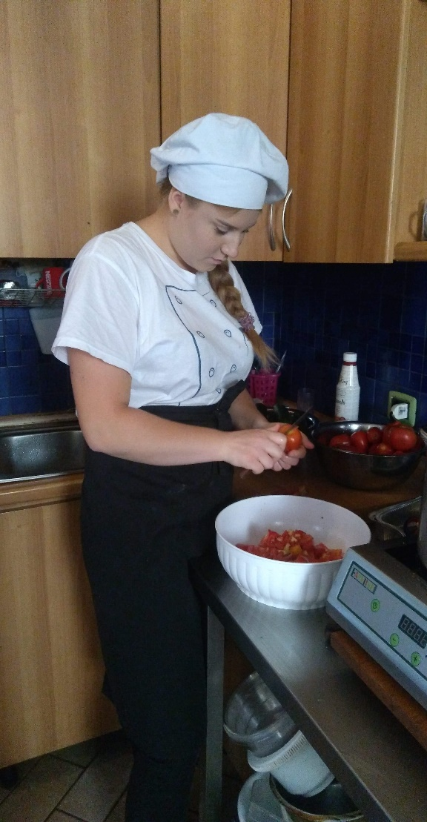
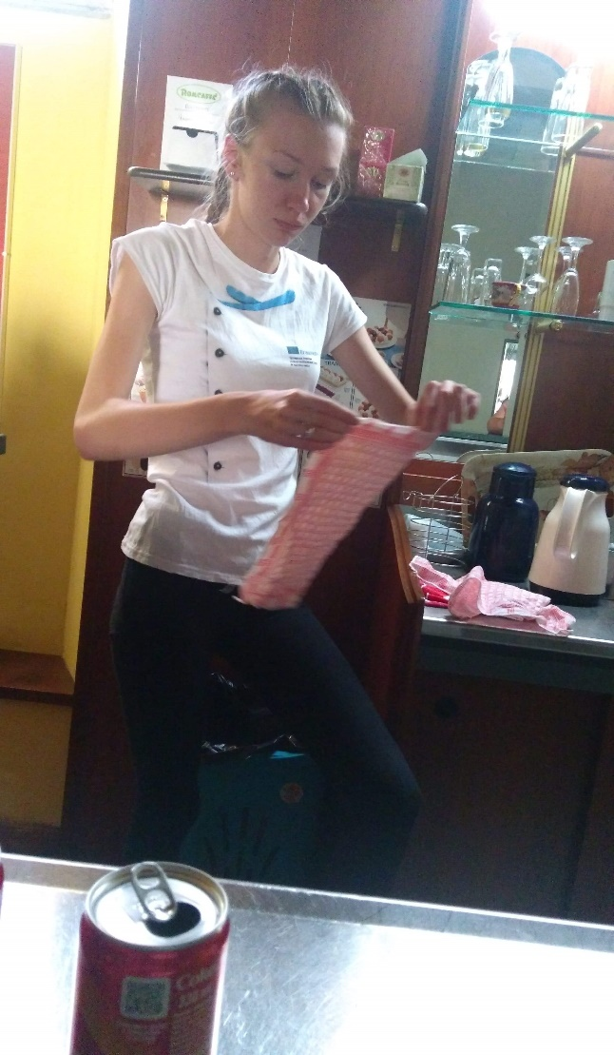
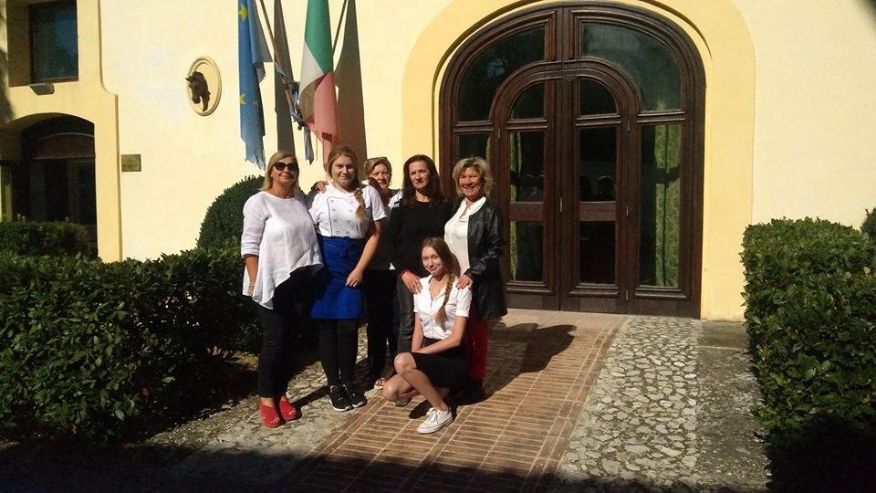
Villa Redenta – Milena Żmudziak i Karolina Świątek Świątek

Slide 25
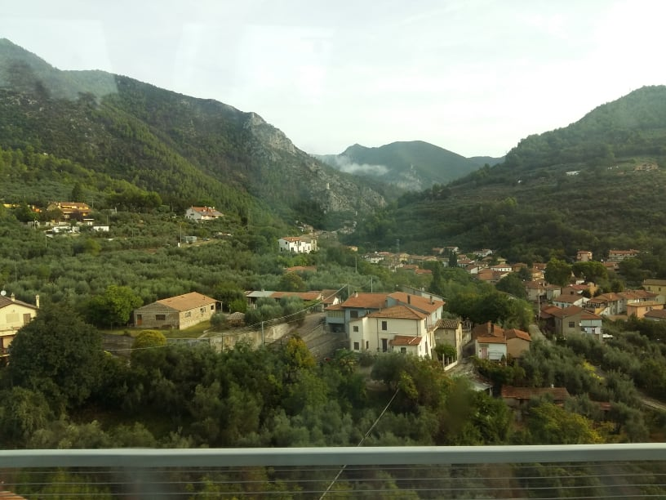
Wycieczki

Slide 26
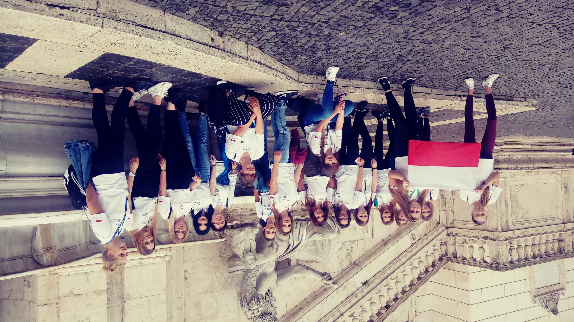
RZYM

Slide 27

Koloseum
Koloseum

Slide 28

Forum Romanum

Slide 29

FONTANA DI TREVI
FONTANNA DI TREVI

Slide 30

PIAZZA DI SPAGNA

Slide 31

Bazylika Św. Piotra
Bazylika Św. Piotra

Slide 32


Slide 33



Slide 34

Panorama Asyżu

Slide 35

Bazylika Św. Franciszka w Asyżu

Slide 36

BAZYLIKA ŚW. KLARY

Slide 37

Perugia

Slide 38


Slide 39


Slide 40


Slide 41


Wycieczka do rodzinnej tłoczarni oliwy Frantoio Felizian

Slide 42




Slide 43



Slide 44


Slide 45





Slide 46



Slide 47


Slide 48




Slide 49



Slide 50



Slide 51

Bo my lubimy się wygłupiać

Slide 52



Slide 53



Slide 54



Slide 55



Slide 56



Slide 57

Uczniowie, którzy uczestniczyli w wyjeździe:
- Patrycja Rubaj - Julka Głąb
Karolina Trzcińska - Natalia Sobieszczańska
Karolina Bogut - Patrycja Gorzym
Karolina Wojtyła - Andżelika Ryba
Barbara Flis - Katarzyna Plizga
Adrianna Pniok - Patrycja Kowalczyk
Paulina Pawłowska - Agnieszka Zaręba
Milena Żmudziak - Karolina Świątek
Nasze kochane opiekunki :
Ewa Wachowska
Elżbieta Wróbel

Slide 58

Przylot do Polski 29.09.2018 r.

Slide 59


